Slide 1
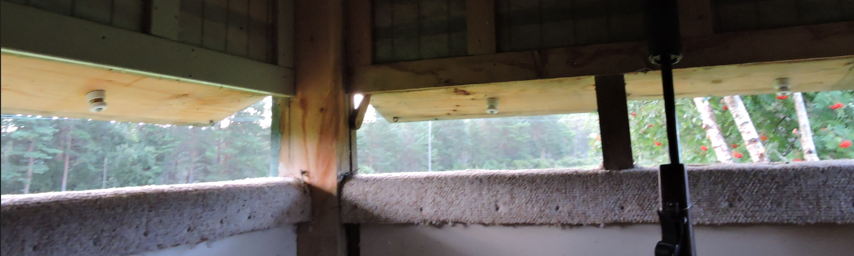
Quiz til eksamenstrim Kapittel 2 i jegerprøvekurset.no om våpen og ammunisjon
Klikk på lysbildet
Velg et svar.
Klikk på lysbildet og få min kommentar.
Kommentarene er min mening,- andre kan vurdere annerledes. Det viktigste er hva du tenker,- og hvorfor.

Slide 2
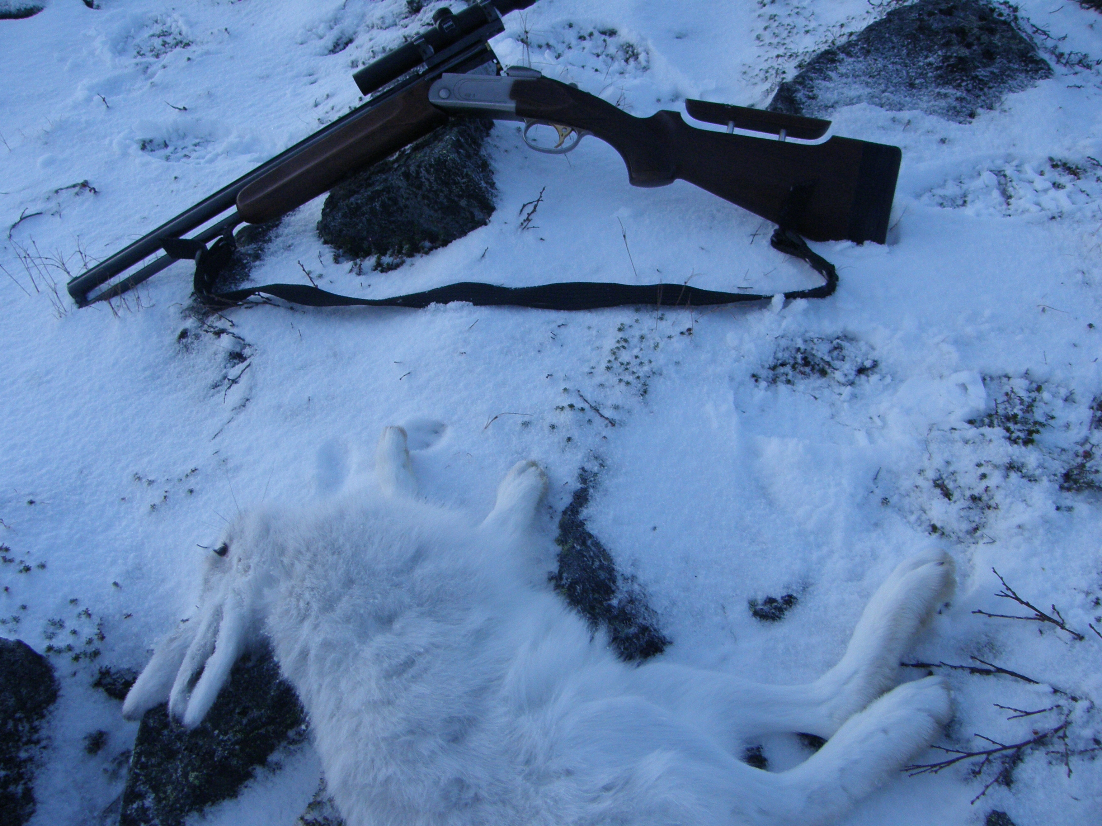
1 Hvilken type våpen ligger her?
Rifle. Brytvåpen.
Hagle, med et grovt løp og ett løp med finere kaliber til trost.
Kombi. Brytvåpen, med et hagleløp og et rifleløp.
Dette er en kombi. Øverste løpet er et hagleløp og det nederste er et rifleløp. Du ser på hvordan våpenet ligger at det er brytvåpen. Her er det brukt i kombinert rype og harejakt i Finnmark. En kombi kan ha to avtrekkere, en til hagleløpet og en til rifleløpet. De leveres og med en avtrekker og en bryter der en velger hvilket løp som skal avfyres først.

Slide 3
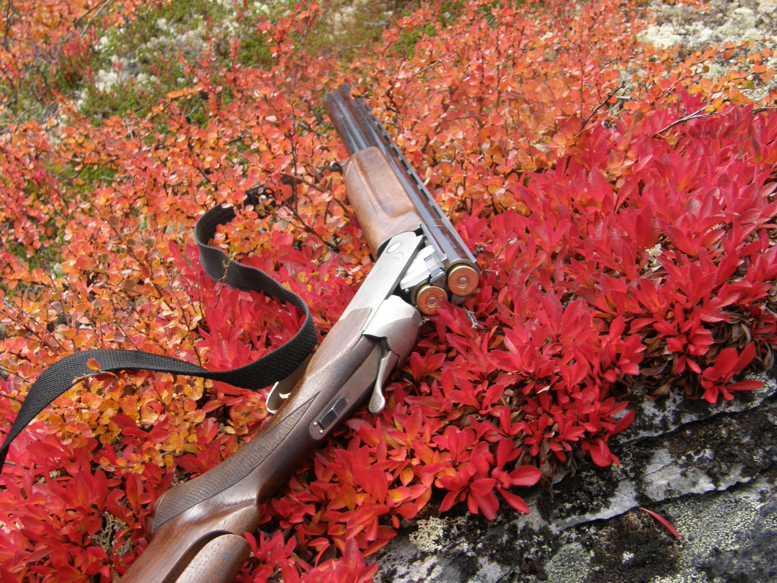
2 Hvilket våpen ligger her?
Det er ei hagle over-under.
Det er ei hagle halvautomat.
Det er dobbeltrifle over-under.
Det er ei hagle type over-under. Brytvåpen.

Slide 4
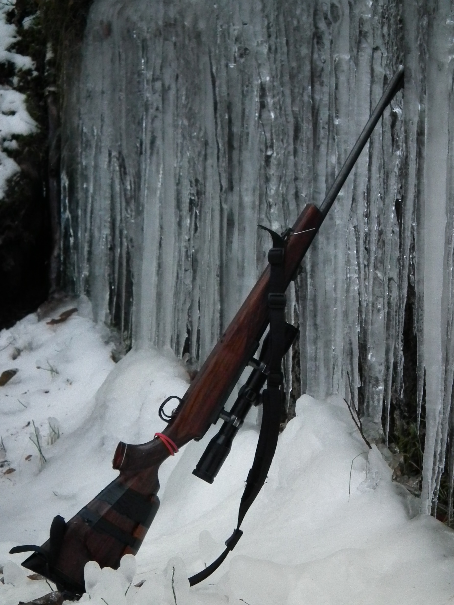
3 Her er et bilde fra sist i hjortejakta. Hvilken type våpen er det?
Det er ei pumpehagle.
Det er en boltrifle.
Det er en helautomat rifle.
Dette er en boltrifle. Boltrifler er den vanligste rifletypen i Norge. De er driftssikre og generelt presise.

Slide 5
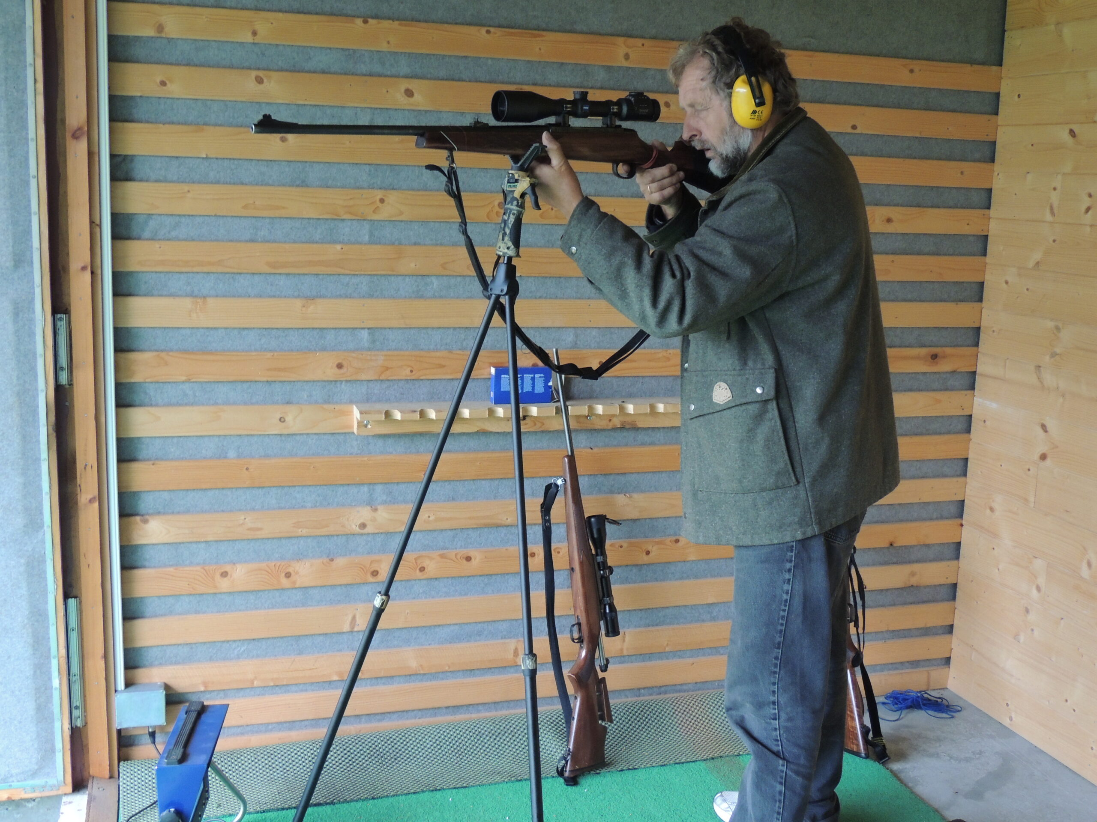
4 Hva kalles det rifla hviler mot på bildet?
Støttebein.
Det er en kolbeforlenger.
Dette er en stillbar tofot.
Dette er en tofot. De er ofte stillbare og kan fåes i forskjellige lengder. Denne er for stående og sittende skyting, og kan tilpasses jegerens høyde.

Slide 6
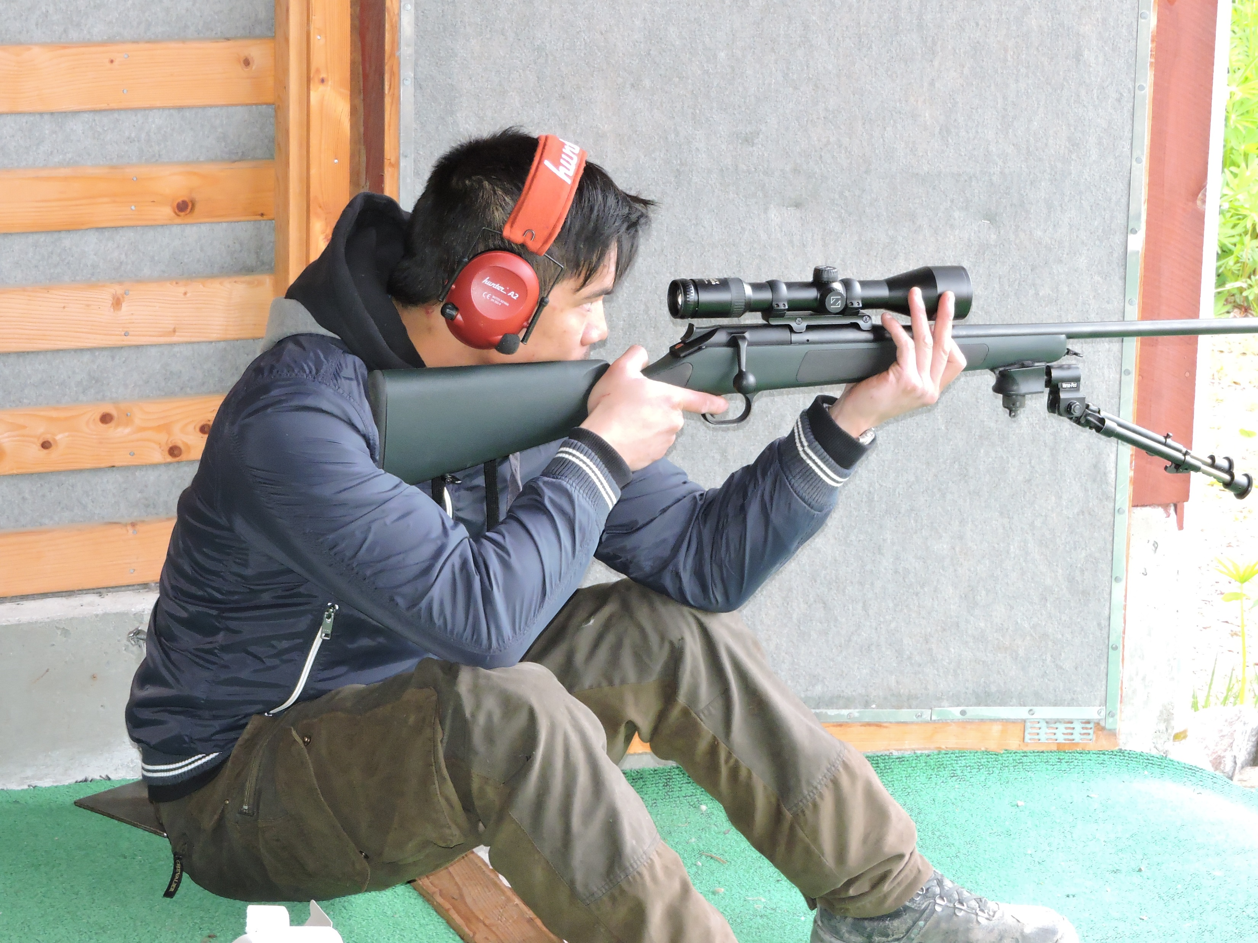
5. Er dette en "linksrifle"?
Ja
Nei
Det er laget rifler tilpassa venstrehendte. De kalles "Linksrifler". Du ser at skytteren har geværet mot høyre skulder. Da er ikke dette en linksrifle. Det er en boltrifle.

Slide 7
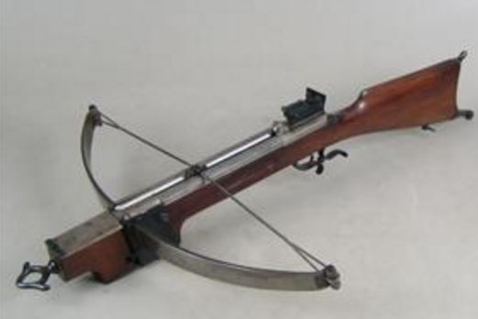
6 Til hvilken type jakt i Norge er dette våpenet godkjent?
Til jakt på rådyr på innmark fra fast post.
Til jakt på tamrein som beiter på innmark.
Våpenet er ikke lovlig til jakt i Norge.
Dette er en armbrøst. I Norge kan du bare bruke rifle og hagle med kruttladning til jakt. I andre land kan du bruke bue, luftvåpen og handvåpen (pistol og revolver).

Slide 8
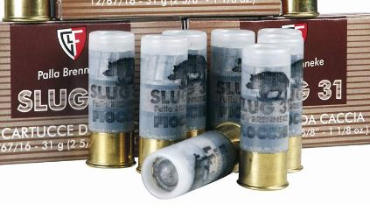
7. Hvilken type ammunisjon er dette?
Det er en grovkalibret rifleammunisjon beregnet på elefanter, nesehon og bøffel.
Det er slugs, lovlig til jakt på rådyr og villsvin.
Det er haglammunisjon bare tillatt til avliving av gjedde og nise.
Dette er hagleammunisjon med en blykule inni. Denne typen ammunisjon har ulike navn, slugs, brennecke, sabot. De er bare lovlig å brukepå jakt etter rådyr og villsvin. Det er en lite presis ammunisjon.

Slide 9
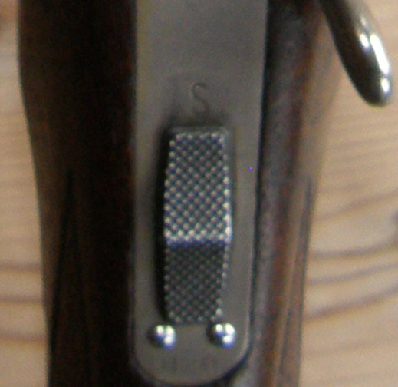
8 Hva kalles denne delen på et våpen?
Kingbolten
Løpssperre
Sikring
Det er sikring som ligger oppe på kolbehalsen. Denne løsningen er mest brukt på hagler. Du dytter sikringen framover, og da går skuddet når du trykker på avtrekkeren. Denne sikringen kan og kombineres med løpsvelger. Da velger du løp ved å dytte den til siden.

Slide 10
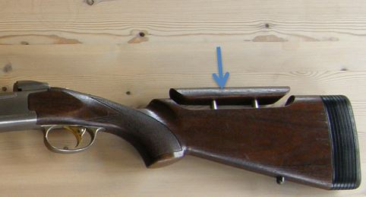
9 Hvorfor er kolbekammen forhøyet på denne kombien?
Med forhøyet kolbekam blir det plass til ekstrapatroner i kolben.
For at det skal passe oppunder kinnbeinet for jegeren.
For å spare vekt på våpenet.
Når du skyter skal kolbekammen ligge oppunder kinnbeinet. Du skyter stødigere da. Noen mennesker har lang hals, andre heller kort. Da kommer ikke våpenet rett i anlegget. Derfor velger en del jegere å ha stillbar kolbe på våpenet. Dette våpenet brukes både med dobbelt hagleløp og med hagle/rifleløp. Med hagle/rifleløp brukes riflekikkert. Da må kolbekammen stilles opp for at en kan se gjennom kikkertsiktet.

Slide 11
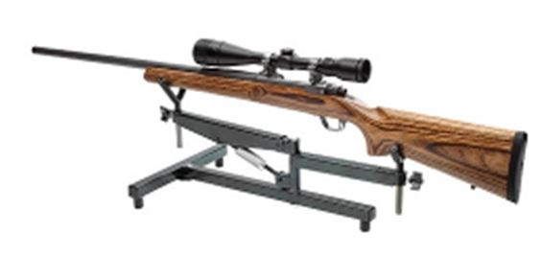
10 Hvorfor er rifla festet i dette stativet?
Rifla er fast montert slik når en skal jakte på små mål.
Denne riggen er mye brukt på villreinjakt der skuddavstandene kan bli lange.
Riggen brukes på skytebanen når en skal skyte inn.
Alle rifler må skytes inn. Da stiller en på kikkertsiktet slik at siktekorset akkurat dekker hullet etter kula. Vanligvis skytes rifla inn på hundre meter. Det passer for de aller fleste jegere. Rifla må ligge absolutt stabilt når den skytes inn eller kontrollskytes. Ofte legger en da rifla i en rigg av typen du ser på bildet.

Slide 12
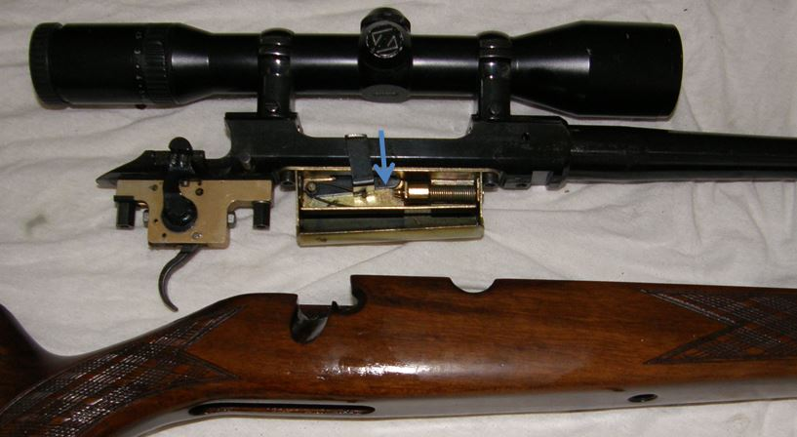
10 Hva kalles denne delen på rifla?
Sluttlageret
Magasinet
Kammeret
Denne delen kalles magasinet. Her lagres reservepatronene i geværet. Når du har skutt, så kastes tomhylsa ut og sluttsykket drar med seg en ny patron inn i kammeret. Det hele skjer i en bevegelse. De ulike geværfabrikantene kan ha forskjellige magasinløsninger. Noen magasiner kan klipses av, mens andre står fast på geværet.

Slide 13
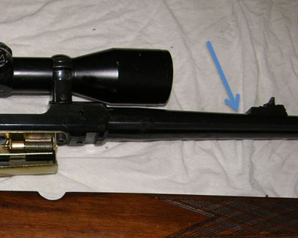
12 Hva kalles denne delen av geværet?
Forskjeftet
Løpet
Forløpet
Dette er løpet. En rifle har oftest ett løp, men brytvåpen har noen ganger flere løp. Det kalles ofte kombi eller drilling.

Slide 14
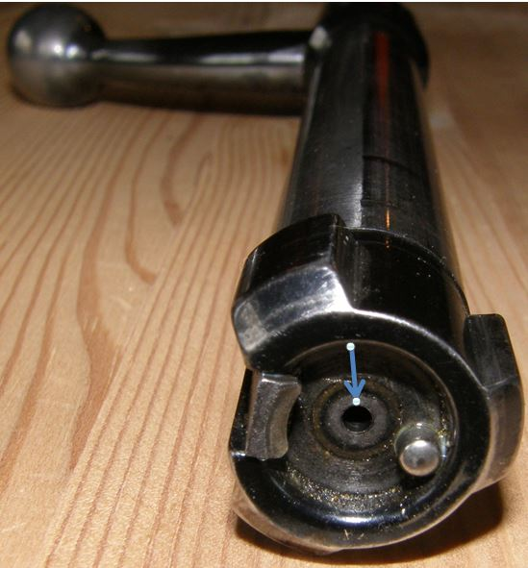
12 Her ser du et sluttstykke på en boltrifle. Hvilken funksjon har hullet pilen peker mot?
Hullet drenerer ut fukt og vann fra geværet.
Tennåla kommer ut av hullet og antenner kruttet når du trekker av. Tennåla kommer ut av hullet og antenner kruttet når du trekker av.
Det er et smørehull. Du drypper geværolje inn der hver måned.
Sluttstykket har forskjellige deler som er viktig for riflas funksjon. Bakerst i en patron finner du tennhetta. Tennåla farer fram når du trykker på avtrekkeren og antenner kruttet i patronen. Tennåla kommer ut gjennom dette hullet. Flata rundt hullet kalles patronleiet. Baksiden av patronen ligger der når sluttsykket er montert og lukket.

Slide 15
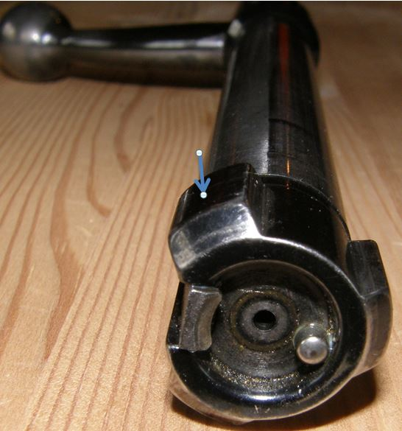
14 Hva heter den delen av sluttstykket som pila peker på?
Blockbusteren
Låseklakken
Rekyldemperen
Når du trekker av skuddet er sluttstykket låst i framre stilling. Kula farer da framover med nær 900 meter i sekundet. For å hindre at sluttstykket farer bakover mot fjeset ditt i like stor fart, må det låses fast i kammeret. Dette er en av låseklakkene som hindre sluttstykket å komme bakover. De ulike geværfabrikatene kan ha ulikt antall låseklakker.

Slide 16
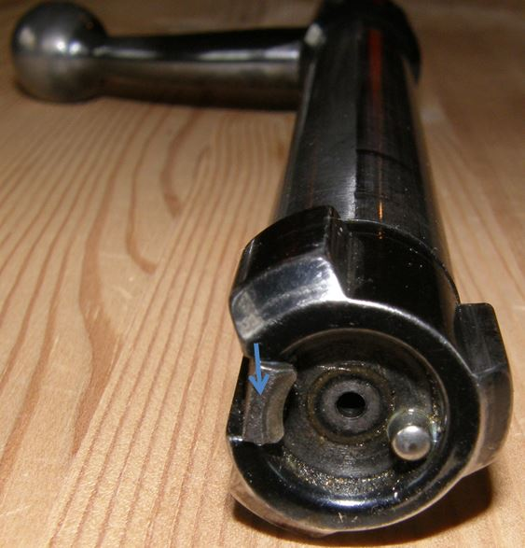
15 Hva heter den delen av sluttstykket som pila peker på?
Låseklakk
Hylseutdrager
Hylsestøtten
Når skuddet har gått, hever du sluttstykket og drar det bakover. Da tar sluttstykket med seg tomhylsa og kaster den ut av geværet. Denne hylseutdrageren er fjærbelastet og går inn i et spor bakerst i patronhylsa.

Slide 17
16 Eksploderer krutt?
Se filmen først.
Ja
Nei
Krutt eksploderer ikke, det brenner med stor hastighet. Dersom du stenger inne krutt, for eksempel i en patronhylse og slipper inn en gnist, så brenner kruttet så raskt at det blir en eksplosjon.

Slide 18
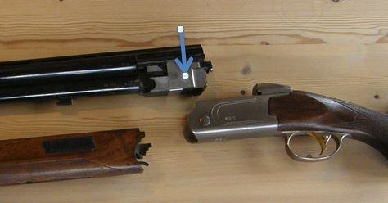
17 Her ser du en hagle. Hvilken del på hagla peker pilen på?
Kammeret
Løpet
Patronleiet
Pilen peker på kammeret, eller mer presist patronkammeret. Når hagla er klar til skudd ligger patronen inne i kammeret. Det er mye solid stål rundt patronen og bak patronen. Når tennåla antenner kruttet i patronen, kan eksplosjonen bare utvide seg inn i løpet. Da dytter trykket hagleladningen ut gjennom løpet med ca 400 meter i sekundet.

Slide 19
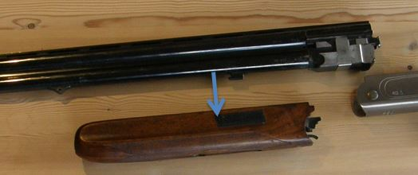
18 Hva heter den delen av hagla som pila peker på?
Forgrepet
Låsestykket
Forskjeftet
Den delen heter forskjeftet. På brythagler er forskjeftet lett å ta av. Ved å løsne forskjeftet er det lett å plukke løpet og skjeftet fra hverandre.

Slide 20
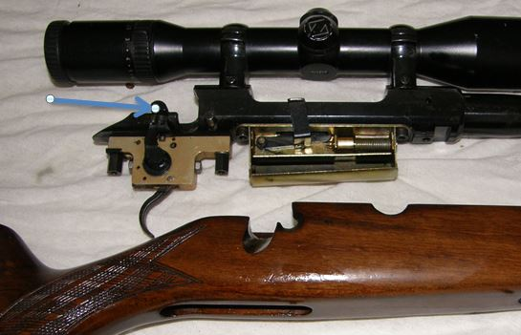
19 Hvilken del av rifla peker pilen på?
Toppleveren
Sikringen
Sperrebolten
Dette er en boltrifle. Da ligger hendelen for sikring av geværet oppe og på siden av geværet. De fleste gevær har tre stillinger på sikringa. Når sikringa er trukket helt mot deg, er sluttstykket og avtrekkeren låst. I midtre stilling er avtrekkeren låst men sluttstykket kan åpnes for tømming og lading. I framre stilling kan du trekke av og åpne sluttstykket.

Slide 21
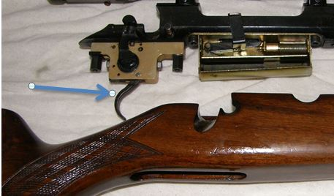
20 Hvilken del av rifla peker pilen på?
Avtrekkeren
Rekyldemperen
Sikringen
Pilen peker på avtrekkeren. Avtrekkeren er fjærbelastet og på mange rifler kan en stille trykket som skal til før skuddet går.

Slide 22
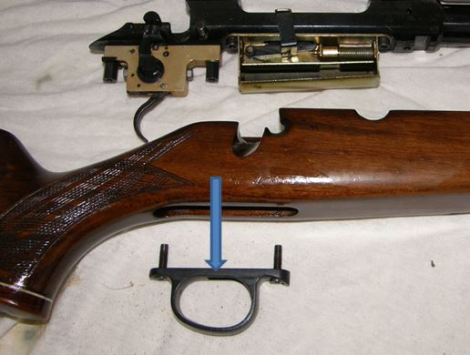
21 Hvilken del peker pila på?
Avtrekkeren
Opphengskroken
Avtrekkerbøylen
Pila peker på avtrekkerbøylen. Den skal bidra til at du ikke drar i avtrekkeren ved et uhell. Avtrekkerbøyler er ofte laget av plast.

Slide 23
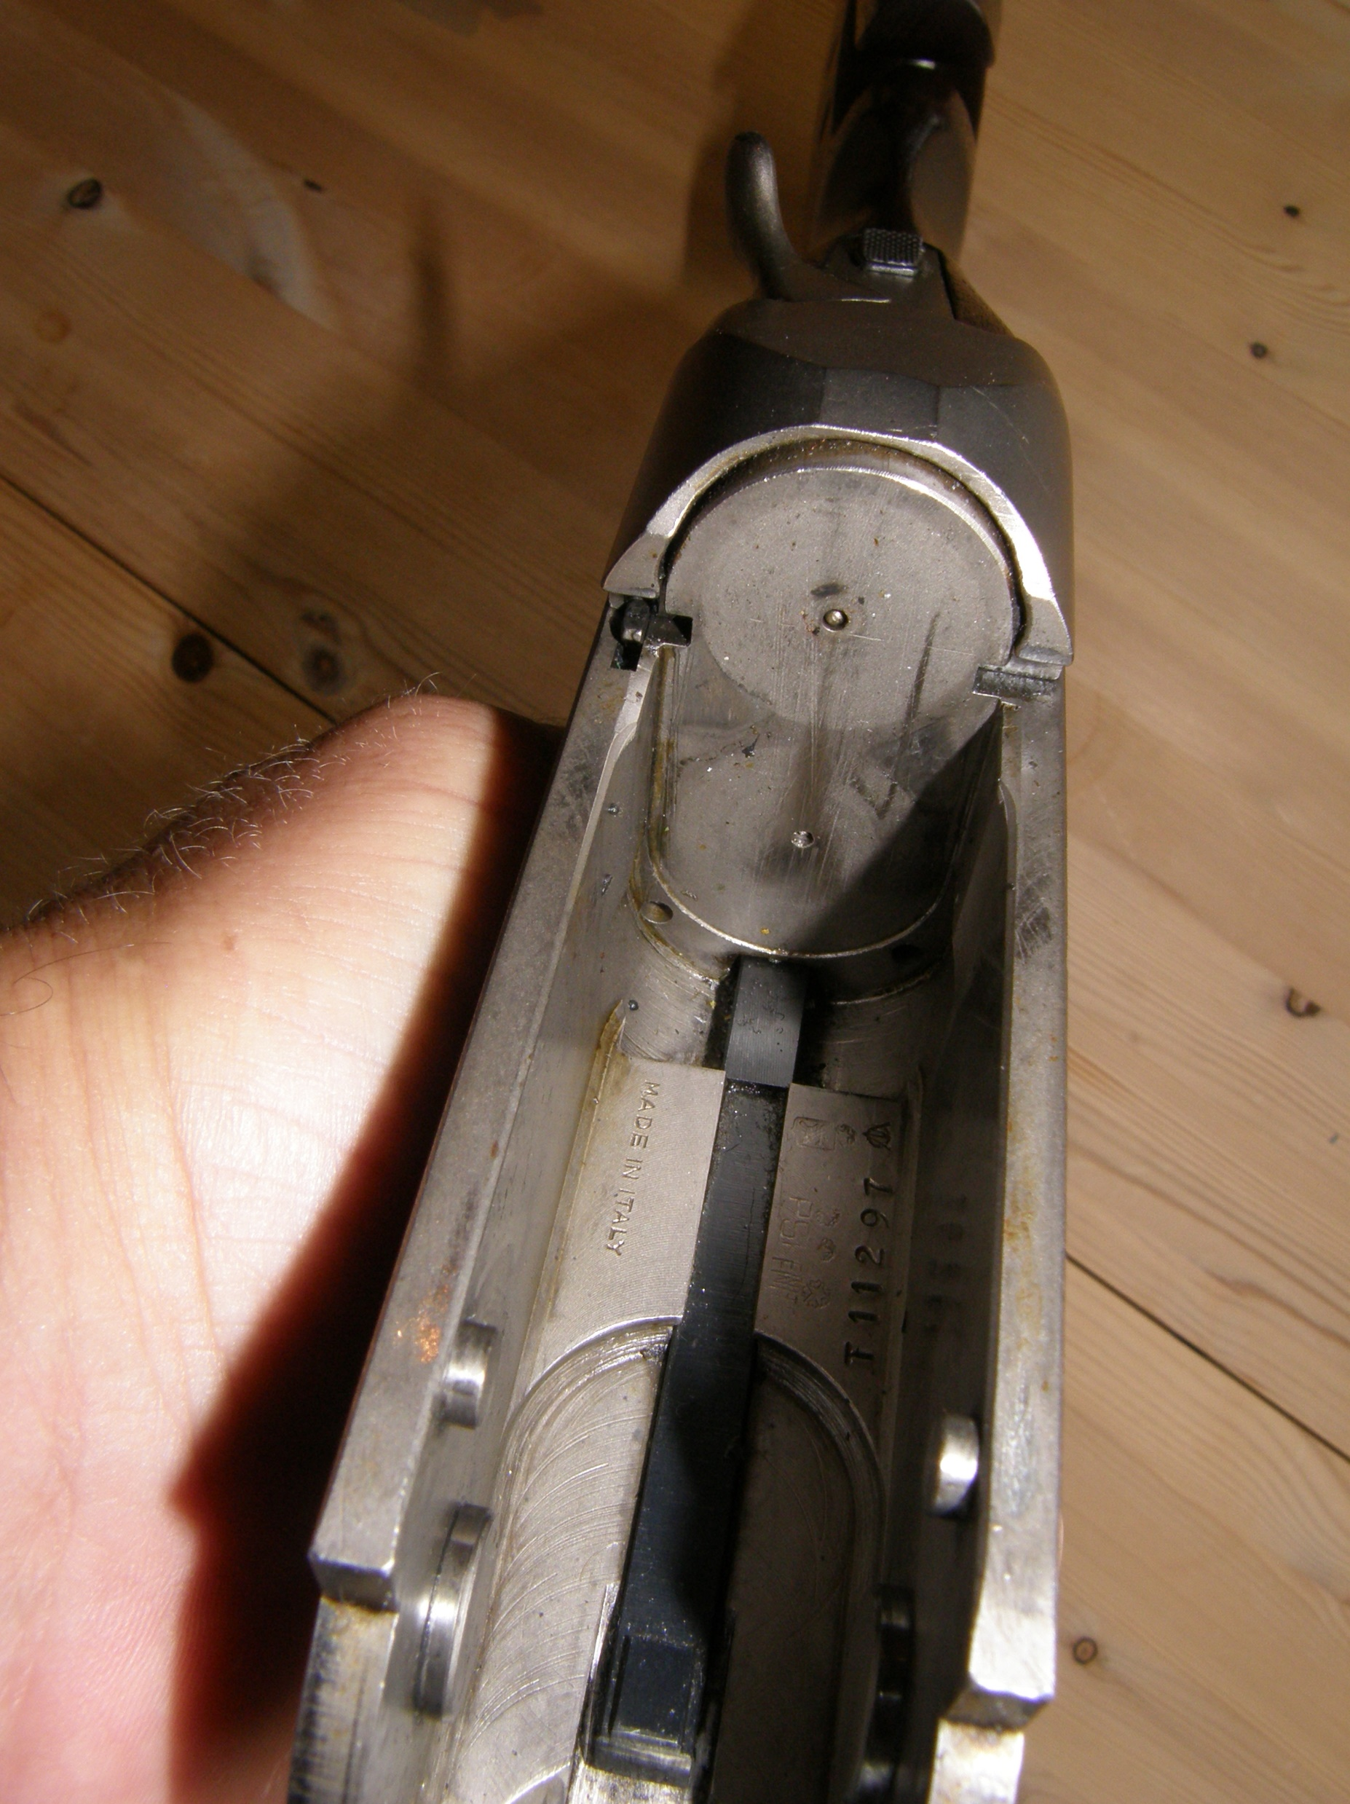
22 Bildet viser en del av ei hagle. Hva ser vi?
Patronleiet
Kammeret
Sikringsfløyen
Her er løpet med kammeret plukket vekk. Du ser bakover mot kolben. Den runde horisontale flaten er der baksiden av patronen ligger an mot, når hagla fyres av. Midt i den flaten ser du et lite hull. Det er der tennåla kommer ut og antenner fenghetta i patronen. Området du ser kalles patronleiet. Her er løpet med kammeret plukket vekk. Du ser bakover mot kolben. Den runde horisontale flaten er der baksiden av patronen ligger an mot, når hagla fyres av. Midt i den flaten ser du et lite hull. Det er der tennåla kommer ut og antenner fenghetta i patronen. Området du ser kalles patronleiet.

Slide 24
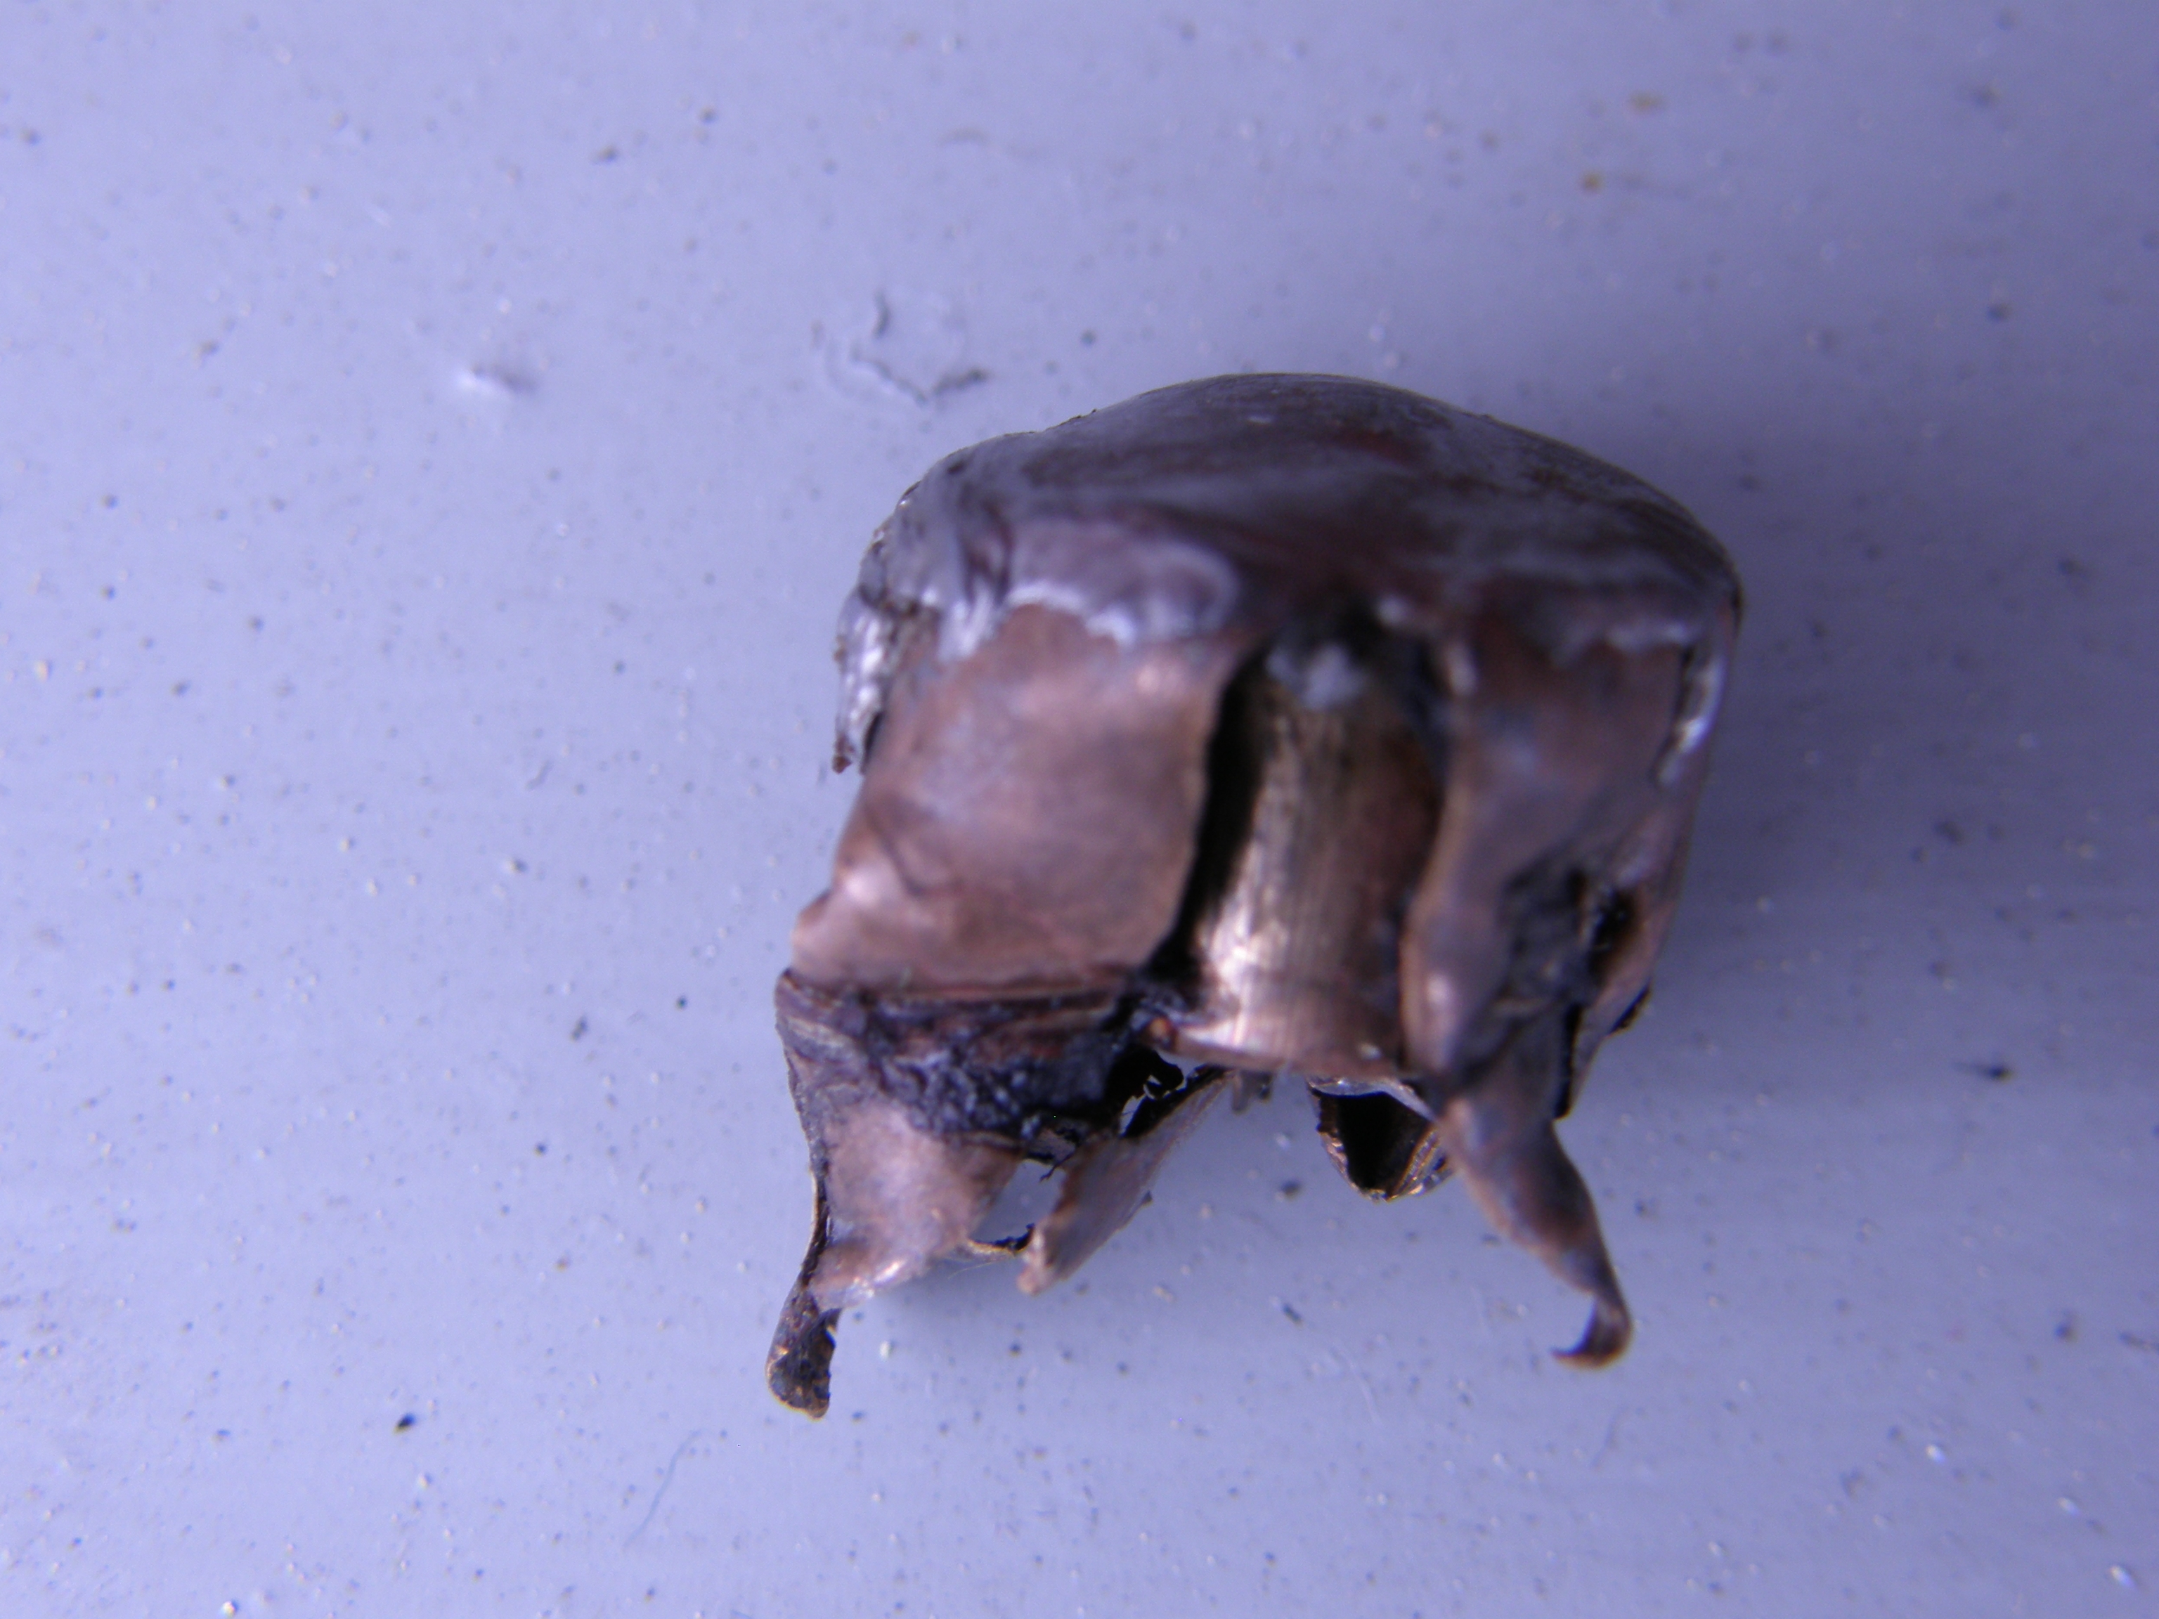
23 Hva er dette?
En slug beregnet på hagle
Et kuleemne før det er presset til riktig form.
En ekspandert storviltkule.
Det er en ekspandert kule. Rundt kula er det kobber og inni er det bly. Kula er laget slik at den trykkes sammen og utvider seg i diameter til en soppform når den treffer dyret. Da lager den en større sårkanal i dyret og da dør det fortere. Kula kan og ekspandere om den treffer en kvist eller strå. Da kan den forandre retning, og den trenger ikke så langt inn i dyret. Det blir ofte skadeskyting.

Slide 25
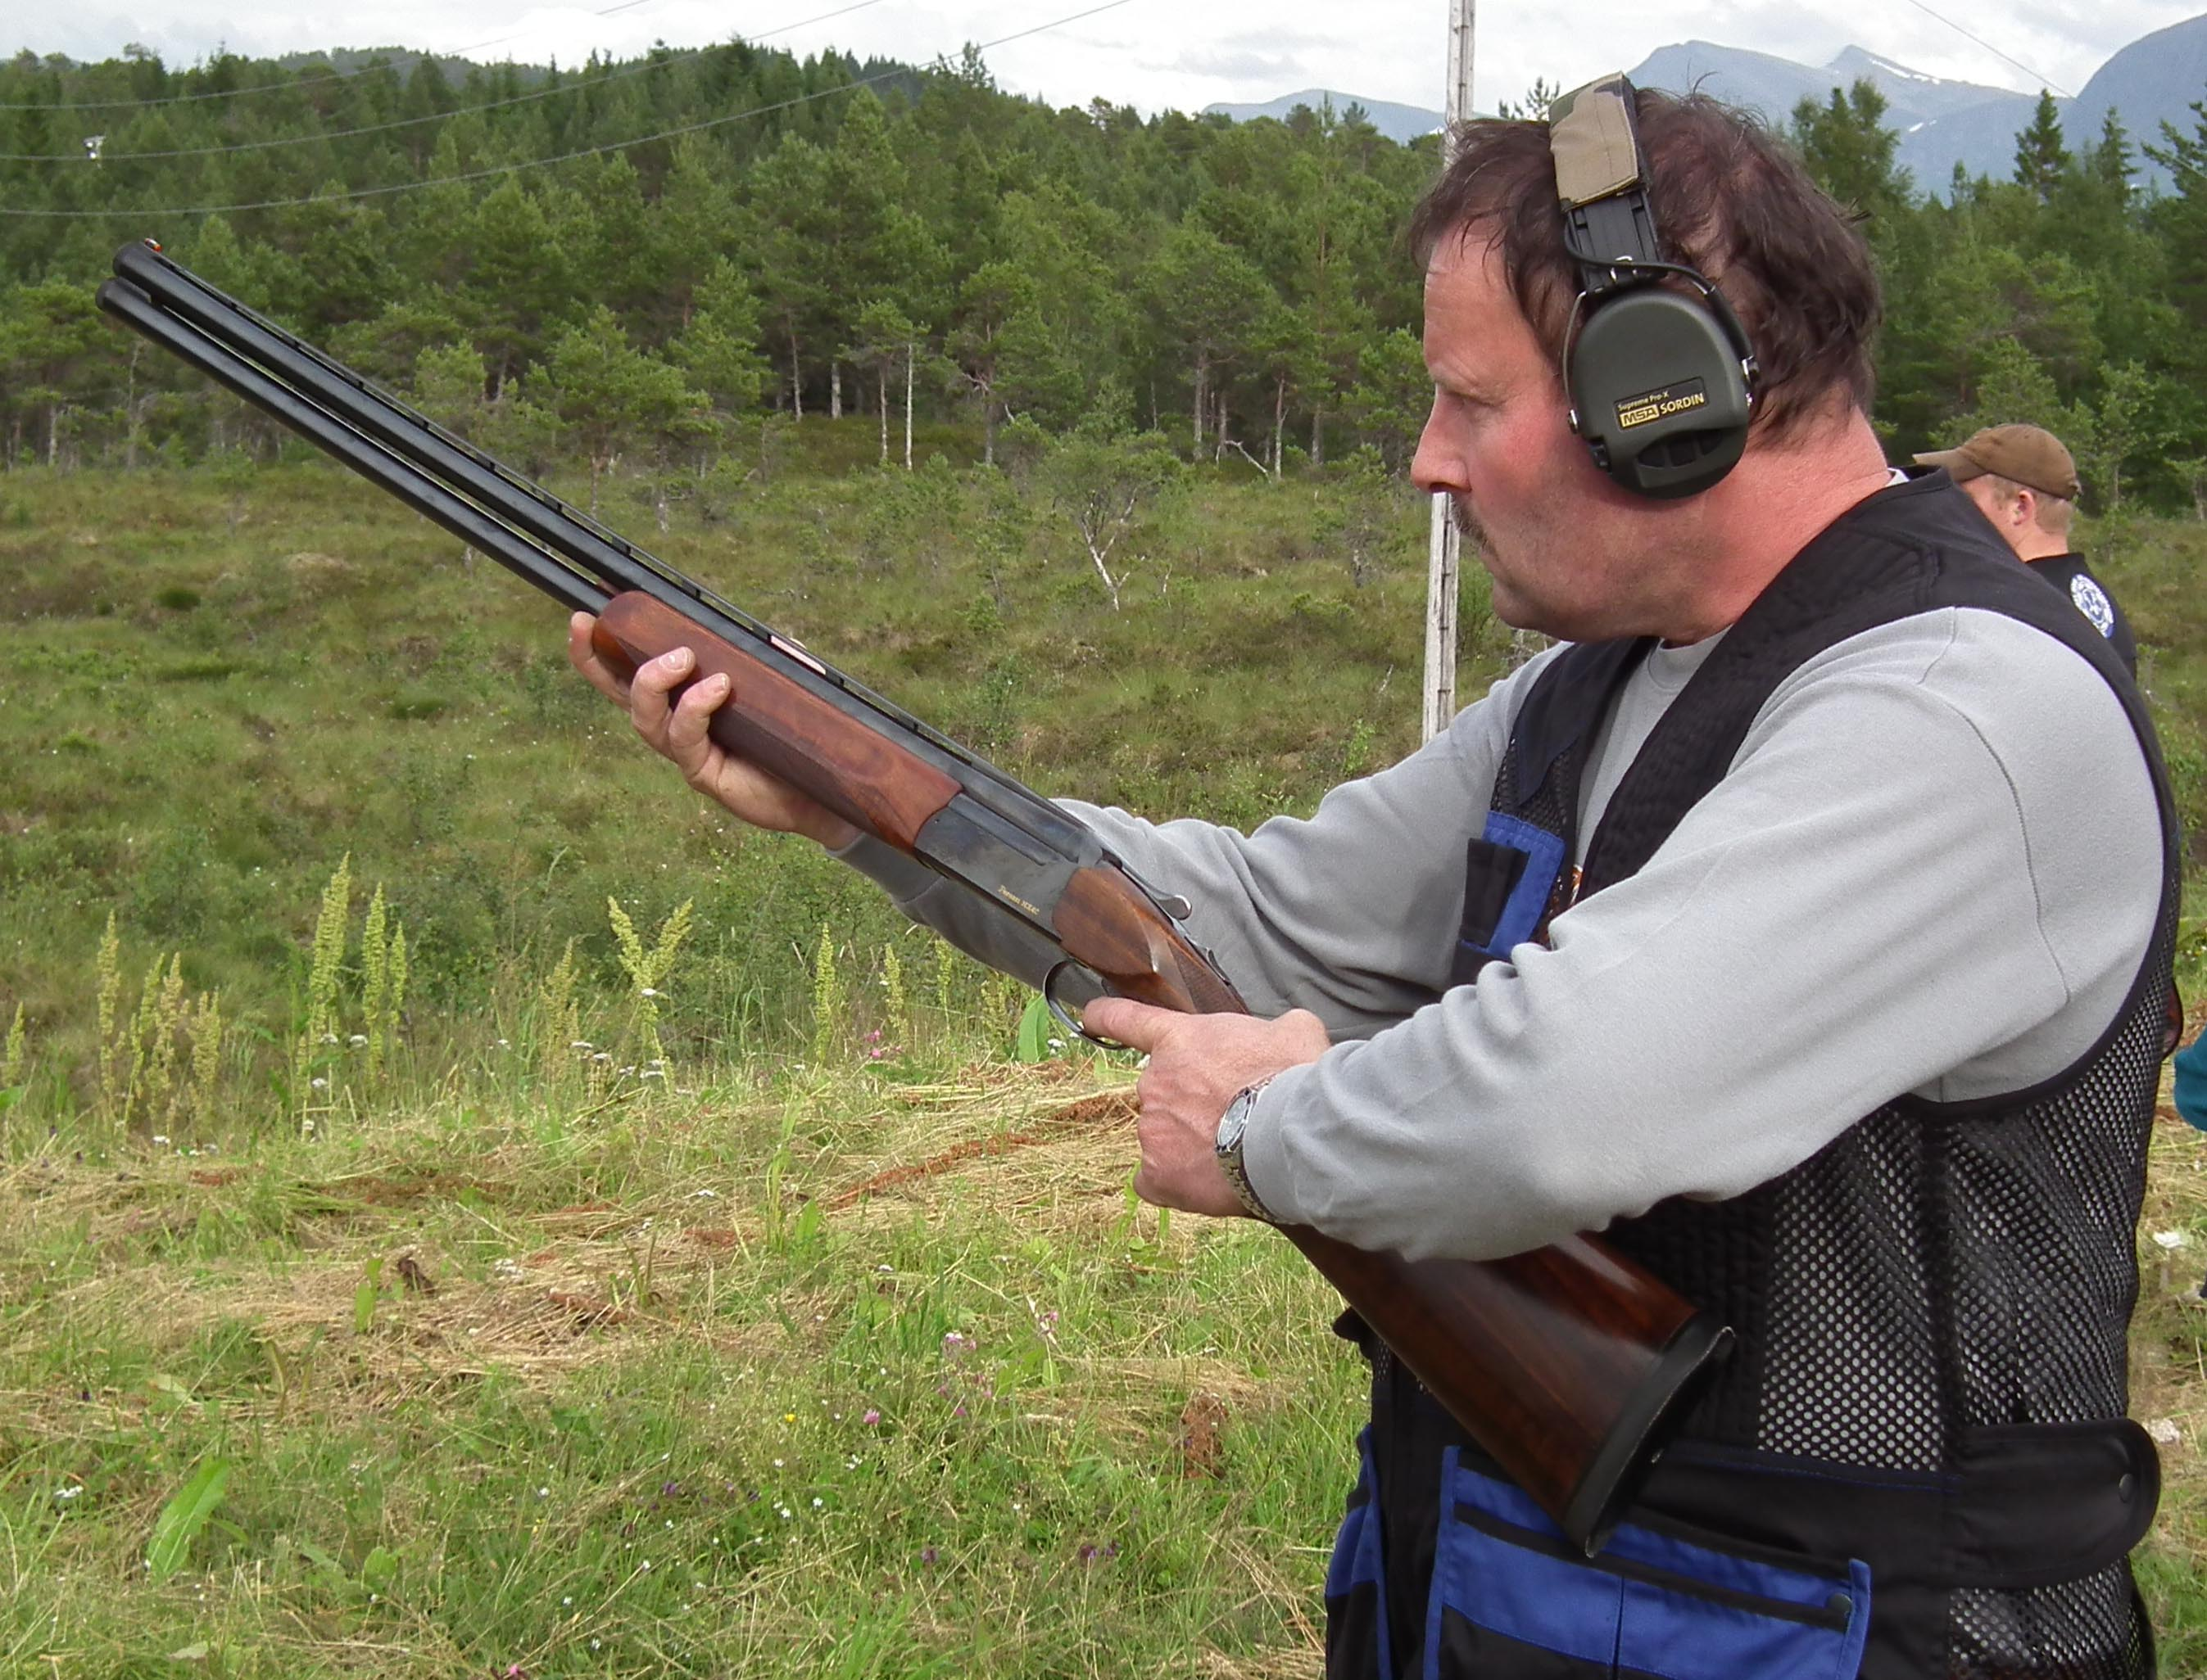
24 Er dette en hagle beregnet for høyrehendte ellet venstrehendte (linkshagle)?
Høyrehendte
Venstrehendte
Kolben på en hagle er oftest bøyd litt til høyre for å passe til høyrehendte. Men mange hagler kan bestilles til venstrehendte. Da er kolben bøyd litt til venstre.

Slide 26
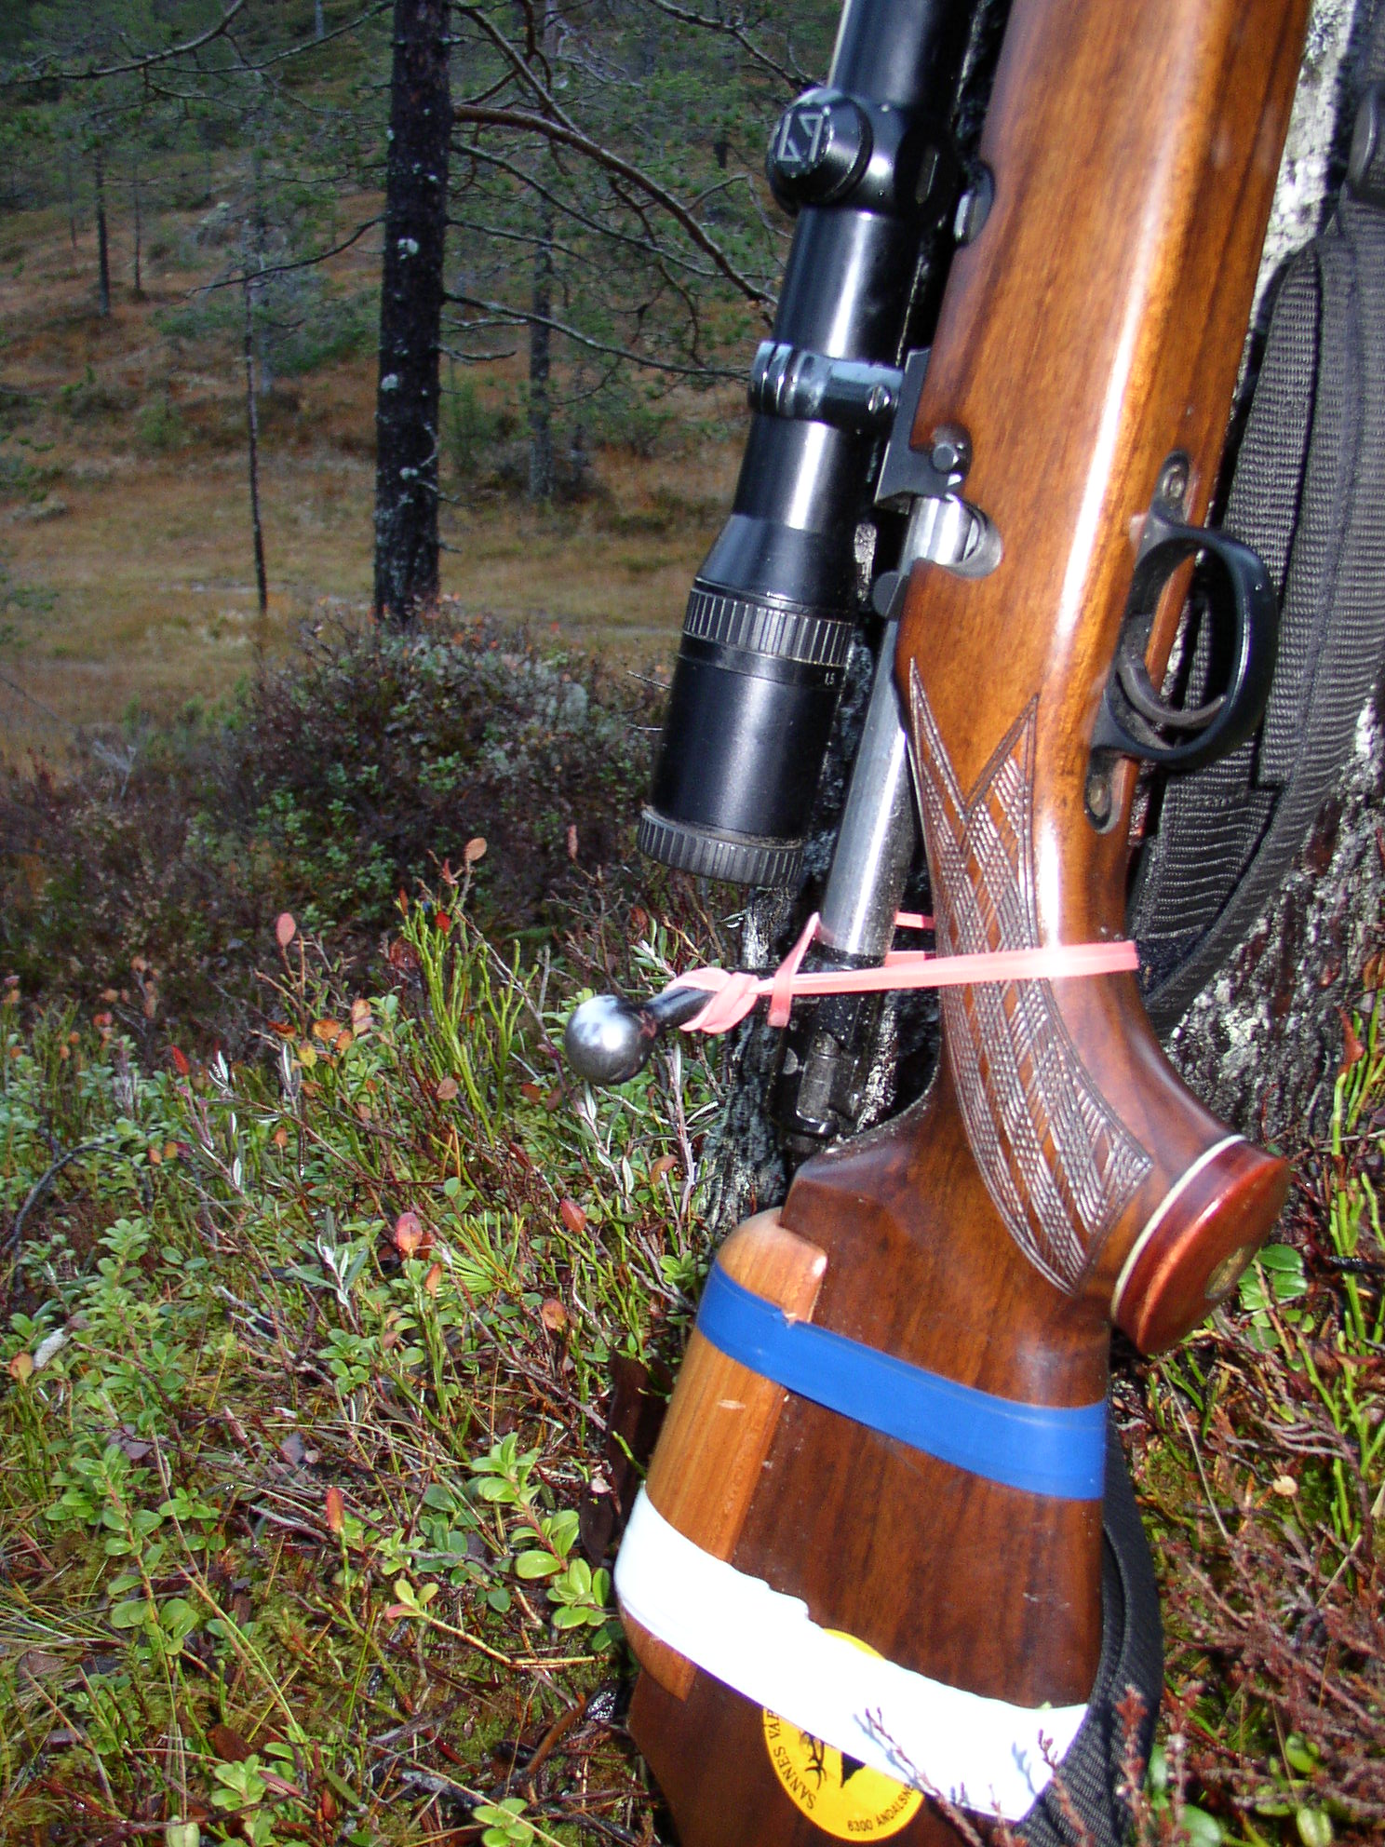
25 Hvorfor er det en strikk på denne boltrifla?
For at sluttstykket ikke skal ramle ut.
For å kunne sikre at sluttstykket ikke åpner seg når det er skudd i kammeret.
For å kunne stramme kikkertsiktet om en skrue skulle ramle ut.
Når du ikke er i aktiv jakt skal sluttstykket være åpent slik at du selv og andre kan se at det ikke kan gå av et skudd. Det kan gjelde på transportetapper, i pauser eller når du møter andre mennesker. En sjeldent gang kan sluttstykket ramle ut og forsvinne. Ofte skrangler et sluttstykke som er åpent mens det står i geværet. Fester du sluttstykket med en strikk til kolbehalsen vet du at det blir der og at det ikke skrangler.

Slide 27
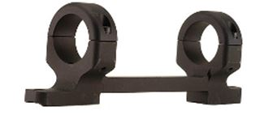
26 Hva brukes dette til?
Montasje for kikkertsikte.
Feste for varmesøkende kamera.
Et feste for jaktkniv under våpenet.
Dette er et solid feste for å montere et kikkertsikte på et gevær. Det fins ulike typer feste. Det er svært viktig at de er solide slik at de ikke endrer treffpunktet på rifla om kikkerten får en smell. Om riflekikkerten flytter seg en millimeter blir det store endringer i treffpunktet på hundre meter.

Slide 28
27 Hvilken type gevær er dette?
Halvautomat rifle
Halvautomat hagle
Pumperifle
Dette er en halvautomat rifle. De fleste halvautomat rifler er nå forbudt til jakt. En halvautomatisk rifle hiver ut tomhylsa automatisk etter avfyring. Deretter drar mekanismen med seg en ny patron inn i kammeret og låser bak patronen. Hver gang du trykker går det et nytt skudd. For en tid tilbake mente jegere at det var raskere å fyre av et andreskudd med en halvautomat, siden en slapp å ta ladegrep. I praksis har dette liten betydning da en likevel må sikte inn våpenet på nytt.

Slide 29
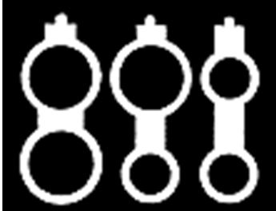
28 Her ser du munningen på tre våpentyper. Hvilke?
Dobbeltløpet halvautomathagle, Dobbeltløpet hagle med trosteløp nede, Dobbeltløpet rifle.
Dobbeltløpet hagle, kombi og drilling.
Dobbeltløpet hagle, kombi og dobbeltløpet rifle.
Fra venstre ser du en dobbeltløpet hagle over/under, en kombi med hagleløp opp og et rifleløp nede, og en dobbeltløpet rifle over/under. På en dobbeltløpet rifle kan de to løpene ha ulikt kaliber. Det fins og flere andre kombinasjoner av løp i samme våpen.

Slide 30
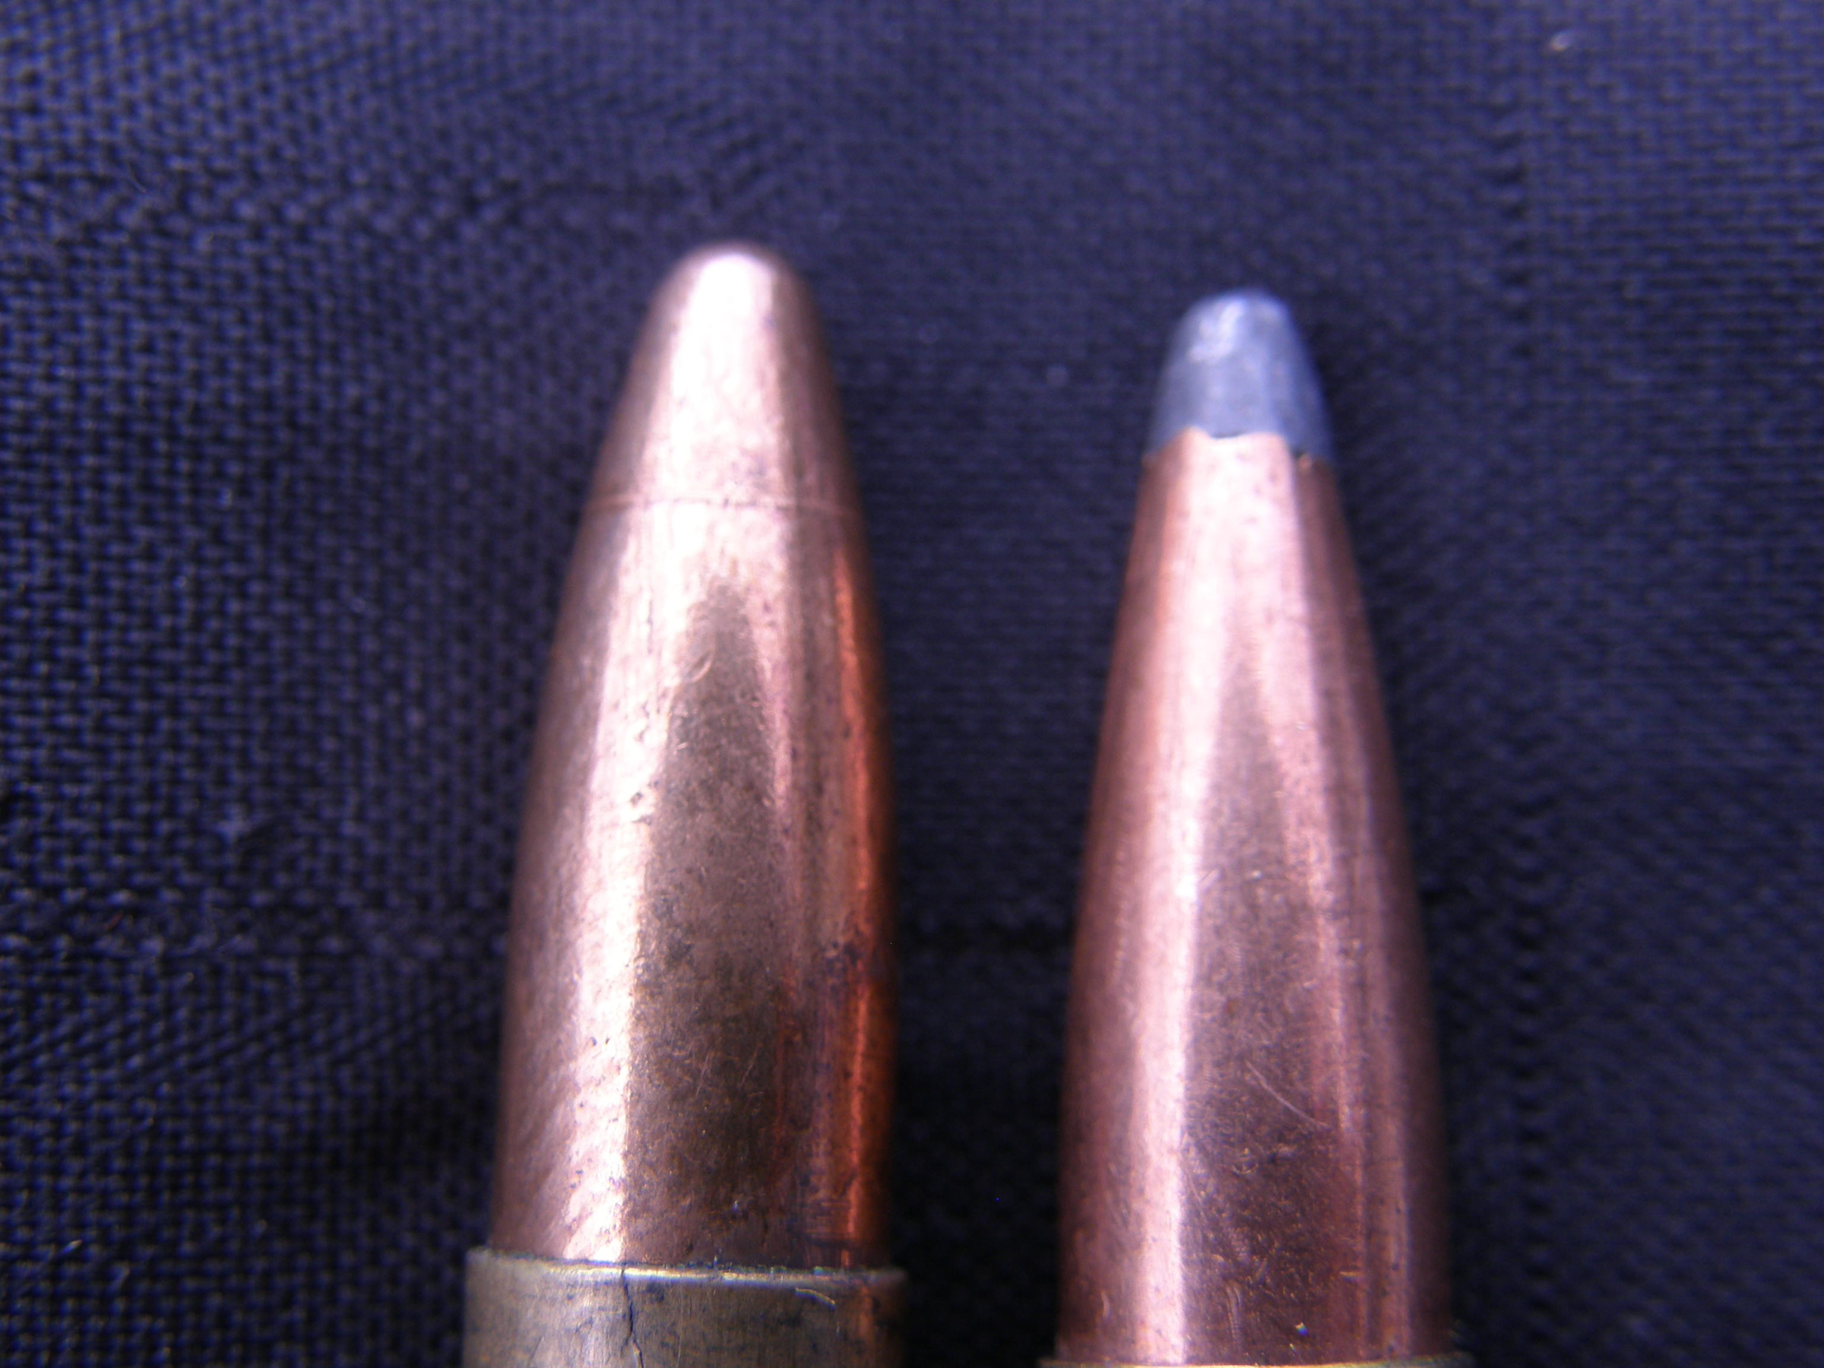
29 Her ser du kuler. Hva brukes de til?
En ekspanderende kule til storviltjakt, og en helmantlet til avliving av storvilt.
To kuler som bare er tillatt til øvelsesskyting.
En helmantlet til øvelsesskyting, og en ekspanderende til storvilt.
Den ene kula er helmantlet, det vil si at kobberet og dekker tuppen. Den andre har bly i tuppen. Når den treffer dyret eller en kvist, utvider den seg i en soppform og har bedre drepeevne. Helmantlete kuler kan brukes til småviltjakt men ikke stil storviltjakt. Ofte brukes de bare til øvelsesskyting. Ekspandere kuler kan brukes til storviltjakt og småviltjakt. Bly i ammunisjon blir trolig forbudet i løpet av de neste par år.

Slide 31
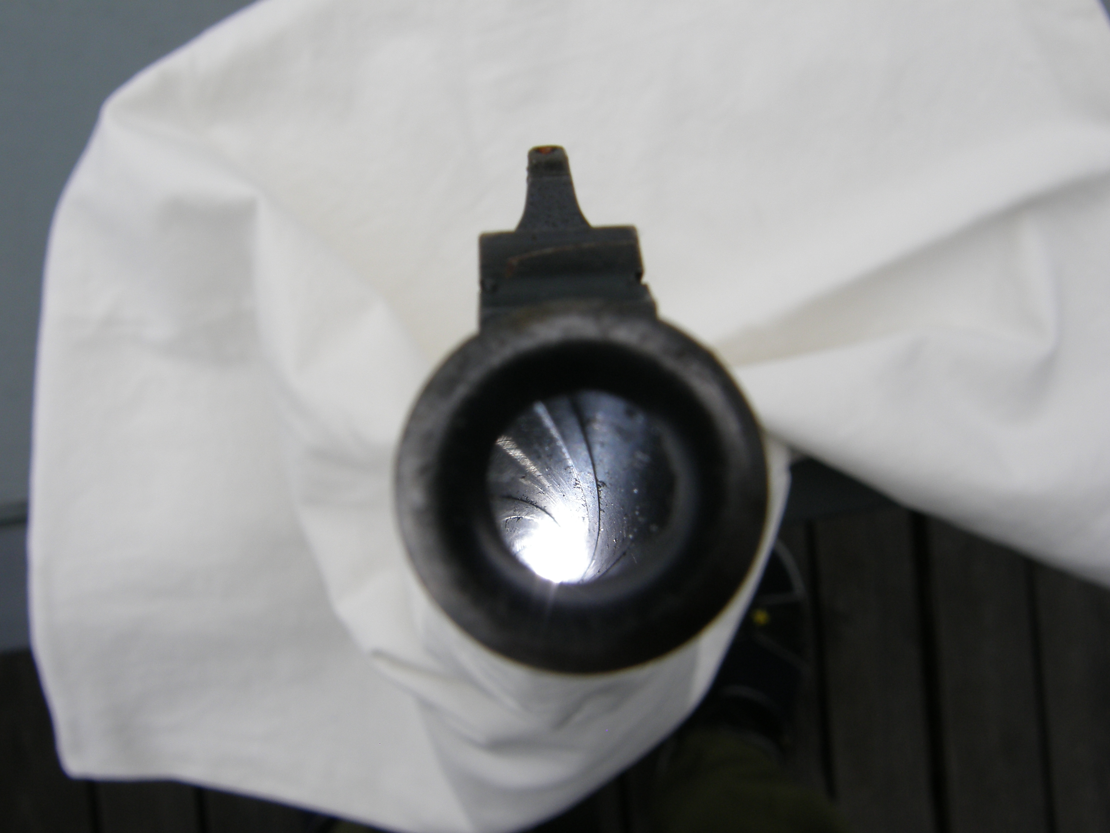
30 Hvorfor er det frest riflinger inni løpet på ei rifle?
Det gir mindre friksjon.
Det gir bedre presisjon.
Det gjør at kula holder bedre på formen når den treffer en kvist eller dyret.
I det kula forlater hylsa griper riflingene i løpet tak i den og får den til å rotere rundt sin egen akse samtidig som den beveger seg mot målet med ca 800 meter i sekundet. Denne rotasjonen gjør at kula treffer mer presist. Hagler har vanligvis glatt løp innvendig.

Slide 32
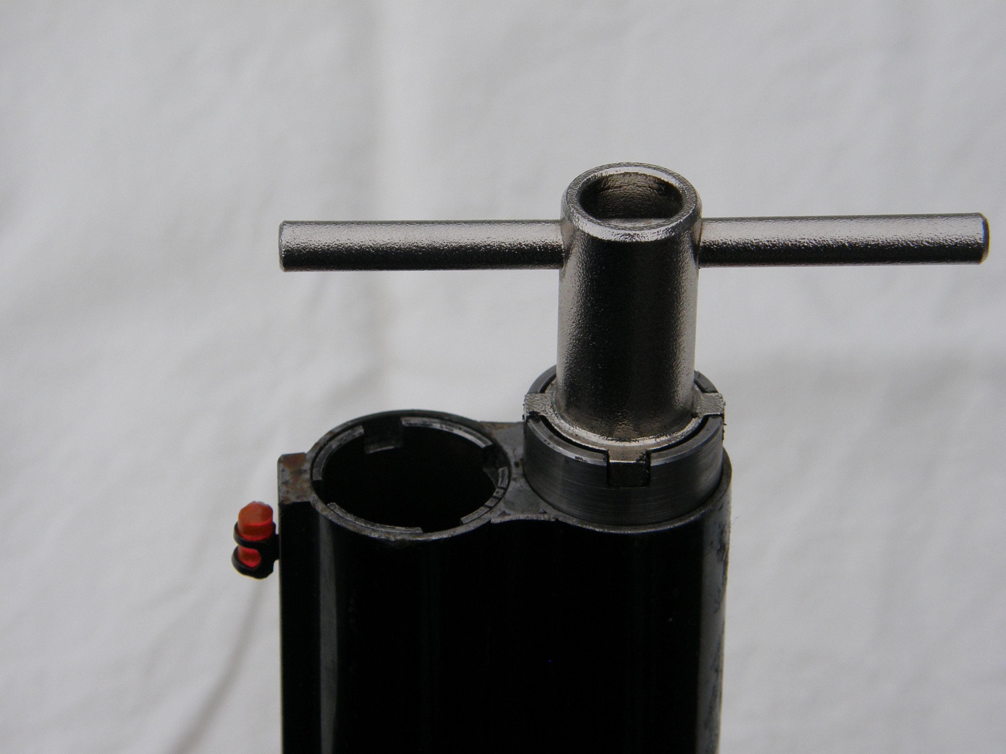
31 Hva skjer på bildet?
Her monteres choker på hagla.
Her renses løpet på hagla.
Her forlenges løpet på hagla.
Dette er munningen på ei dobbeltløpet hagle. I munningen på hagla er det frest inn gjenger. I disse gjengene kan en skru inn choker for å justere spredningen på haglene.

Slide 33
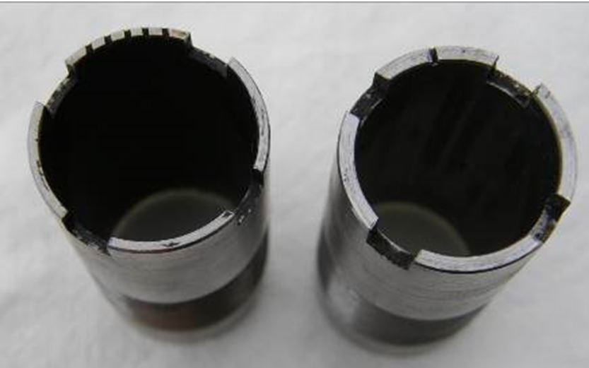
32 Hvilken av disse chokene gir minst spredning av haglsvermen?
Den til høyre.
Den til venstre.
Noen ganger jakter du småvilt som tar løs på kort hold. Da er det en fordel med størst mulig spredning på haglsvermen. Andre ganger jakter du småvilt på lange hold. Da er det viktig at haglene er så samlet at de treffer dødelig område på viltet. Choker regulerer spredninga på haglene.

Slide 34
33. Hva er forskjellen på disse to haglpatronene?
Det er to ulike kaliber.
Den ene er for lange hold, den andre for kortere.
Det er like patroner, men den ene er brukt.
De er akkurat like, men den ene er brukt. Da folder stjernebretten seg ut og patronen blir lengre. Derfor må du ikke bruke lengre patroner en det hagla di er godkjent for. Ikke bruk 89 mm patroner i en hagle beregnet for 76 mm patroner. Med for lange patroner kommer haglpatronen til å brette seg inn i løpet og da blir det for trangt til hagla som skal ut.

Slide 35
34 Hva slags patroner ser du på bildet?
Spesialpatroner for innendørs skyting.
Klikkpatroner
Magnumpatroner
Etter skyting pusser vi hagla. Da er slagfjæra spent når vi lukker den. Det beste er om slagfjæra spennes ned før våpenet lagres. Du spenner ned slagfjæra ved å trykke på avtrekkeren. Men for at tennåla ikke skal ta skade, putter du inn klikkpatroner i hagla før du lukker den. Klikkpatroner er spesielle patroner uten kule og krutt. Ofte har de en farge som gjør at de ikke kan forveksles med vanlige patroner.

Slide 36
35 Hvilken type hagle er dette?
Pumpehagle
Brekkhagle
Halvautomathagle
Vi har ulike type haglmekanismer. Det vanligste er brekkhagler. Men hagla på bildet er en pumpehagle. De er lite brukt. Pumpehagler har ett løp og et magasin. En tømmer og lader hagla ved å dra (pumpe) forskjeftet fram og tilbake langs løpet. Du kan ikke ha flere enn to patroner i denne hagla selv om magasinet har plass til flere.

Slide 37
36 Hvilken type hagle er dette?
Enkeltløpet hagle
Pumpehagle
Halvautomat hagle
Dette er en halvautomat hagle. Du fyrer et skudd, og våpen kaster automatisk ut tomhylsa og drar deretter inn en ny patron i kammeret og låser. Du trenger bare å dra i avtrekkeren for hvert skudd. Halvautomater trenger litt mer vedlikehold enn brekkhagler.

Slide 38
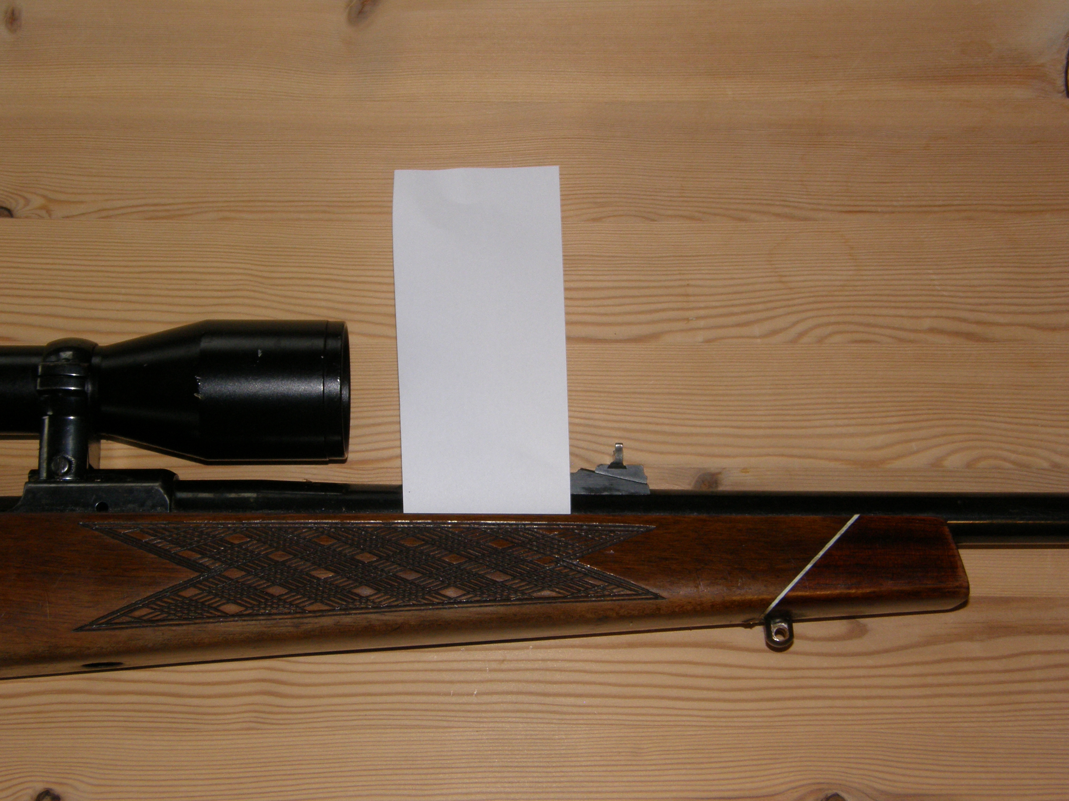
37 Hvorfor er det stukket et papirark under løpet på rifla?
En bruker papirarket til å pusse utenpå løpet.
Papirarket brukes til å sjekke at løpet ligger fritt.
Papirarket brukes til å olje løpet utvendig.
Rifleløpet vibrer når kula går ut løpet. Kommer da løpet borti noe, vil kula bli slengt litt til siden. Det kan da bli et bom eller skadeskudd. Derfor er det viktig at løpet ikke tar borti skjeftet på våpenet. Det kan du kontrollere ved å dra en papirlapp mellom løpet og skjefte. Det skal du kunne dra helt fram til kammeret.

Slide 39
38 Hva ser du på bildet?
Det er et smørepunkt der du kan olje det indre i rifla.
Det er et tårn for å justere siktekorset.
Det er del på rekyldempersystemet.
Når riflekikkerten har fått et slag, må du testskyte rifla for å sjekke om treffpunktet har endret seg. Det samme må du gjøre om du skifter ammunisjonstype. Da må siktekorset stilles opp-ned, eller høyre - venstre for å flytte det dit rifla treffer. På en riflekikkert er det to stilletårn der du kan justere siktekorset. Vanligvis vil siktekorset flytte seg 1 cm på hundre meter om du stiller ett klikk på tårnet.

Slide 40
39 Hvilket haglekaliber er mest vanlig?
12
16
20
Hagler kan ha ulikt kaliber. Innvendig diameter i løpet avgjør kaliberet. Den lengste patronen på bildet er kaliber 10, og den andre er kaliber 12. Kaliber 12 er det mest brukte kaliberet i Norge. En del bruker kaliber 20 som er et litt mindre kaliber. Noen hagler har kaliber 16, men de ofte av eldre fabrikat. Hagler kan ha ulikt kaliber. Innvendig diameter i løpet avgjør kaliberet. Den lengste patronen på bildet er kaliber 10, og den andre er kaliber 12. Kaliber 12 er det mest brukte kaliberet i Norge. En del bruker kaliber 20 som er et litt mindre kaliber. Noen hagler har kaliber 16, men de ofte av eldre fabrikat.

Slide 41
40 Hvorfor eksploderte hagla på videoen?
Se filmen først.
Den var gammel og slitt.
Patronen var satt inn feil.
Løpet var tett.
Hagla på videoen har fått løpet stukket i myra. Når den avfyres, øker trykket så mye at hagla eksploderer. Det er bra ingen holdt i denne hagla. Pass derfor på at våpenet ditt har fritt løp. Sjekk gjerne både før du begynner jakta og undervveis i jakta. På dager med snø bruker mange litt frysetape over munningen.

Slide 42
41 Hvilke riflekalibere er mest brukt i Norge?
30.06, 308 og 6.5x55
Magnumkalibre, for de dreper bedre.
223 da dette er lett å skyte med til de fleste former for jakt.
Kaliberne 30.06, 308 og 6.5x55 er det tre mest brukte. Alle disse kalibrene er godkjent for storviltjakt. De siste årene har 6.5x55 blitt mer populær. Til disse kaliberne får du og patroner beregnet for småviltjakt. Noen velger kraftigere kaliber enn dette. Kraftigere kaliber krever mye mer øvelsesskyting før de treffer like godt som med for eksempel. 6.5X55. Patronene på bildet er 30.06 og 22.LR (salonggevær).

Slide 43
42 Hva skjer med skytteren når skuddet går?
Se filmen først.
Geværet slår litt tilbake mot skuldra (rekyl).
Skytteren spenner musklene for slippe rekyl.
Skytteren mister balansen et øyeblikk.
De fysiske lover er slik at når kula går ut av geværet, går geværet bakover med samme kraft som kula har framover. Dette kalles rekyl. Med litt skytetrening tåler du rekylen bra. Kraftige kaliber gir mer rekyl. Lette gevær gir mer rekyl. Når geværet er rett plassert mot kroppen reduseres rekylen.

Slide 44
43 Hvorfor bruker noen lyddemper på geværet?
Se filmen først.
For at de andre på skytebanen ikke skal bli forstyrret.
For å dempe lyd, rekyl og munningsflammen.
For ikke å skremme annet vilt i nærheten.
Lyddemper er blitt vanligere på storviltrifler de siste årene. Lyddemper blir skrudd inn på munningen på rifla. Geværet blir da vanligvis litt lengre og tyngre. Fordelene er at demperen reduserer både lyden, rekylen og munnigsflammen. Lyden kommer vanligvis under grensen for det som kan skade hørselen. Men det beste er å bruke øreklokker dersom en skal skyte flere skudd. På videoen ser du at riflas treffpunkt endres når du har på eller tar av lyddemperen.

Slide 45
44 Hvorfor har noen rifler tykkere løp enn andre?
Det er mindre sjanse for at de bøyer seg ved fall.
De er mer presise til konkurranseskyting.
De er billigere å lage.
Tykkere løp er mer presise. De brukes oftere i konkurransegevær. Der kreves mer presisjon enn i jaktgevær.

Slide 46
46 Hva kalles mekanismen i dette geværet?
Cowboyrifle
Baklader
Bøylerepeter
Dette er et bøylerepetergevær. På engelsk kalles de lever action. Håndtaket under brukes til å tømme og lade geværet. Våpnene er ofte brukt i gamle westernfilmer. Det er en svak og litt upresis mekanisme som egner seg best i lettere kaliber.

Slide 47
46 Hva er en vanlig forskjell på sikringen på rifle og på hagle?
På hagler er sikringen oppå kolbehalsen, på rifler ved kammeret.
Jakthagler har automatsikring, rifler må sikres manuelt.
Hagler har enkeltvirkende sikring, rifler har dobbeltvirkende.
På hagler er det vanligvis automatisk sikring. Du åpner og putter inn patroner. Når du lukker, er de aller fleste jakthagler sikret. Gjør du tilsvarende på ei rifle må du selv aktivere sikringen.

Slide 48
47 Hva er den beste retiklen i et kikkertsikte?
Tysk nr 4 er aller best.
Det beste er det som passer jaktformen og deg selv.
Rødpunkt er raskest og best.
Mildot er best for de aller fleste.
Det fins en lang rekke retikler i riflekikkerter. Det kan være varianter av streker, prikker og lyspunkter. I de senere år er det blitt vanlig med et siktekors med et rødpunkt i midten. En rødprikk kan gjøre at du finner siktepunktet litt fortere. Ellers bør en velge ut fra hvilken jakt en skal drive og hva en trives med.

Slide 49
48 Spiller det noen rolle hvor store haglene er bare du treffer?
Mange små hagl gir viltet et sjokk som det dør av.
Hagla bør være størst mulig, samtidig som du har nok dekning i dødelig område.
Velg de største haglene du finner for de trenger lengst inn i viltet.
Hagl lages i størrelser fra 1.5 (nr 10) mm til 8.6 mm (SG/LG). Med små hagl får du mange hagl i patronen. Med lette hagl som stål bruker en oftere et par nummer større hagl enn med tyngre haglmaterialer. Tyngre hagl trenger lengre inn i viltet. Til større vilt må du bruke større hagl. Det fins egne tabeller med anbefalt haglstørrelse til ulike typer vilt.

Slide 50
49 Hva er forsvarlig skuddavstand med hagle?
35 meter er en ok grense.
Aldri lengre enn at du har tilstrekkelig med hagl i dødelig område.
20 meter med små hagl og 40 meter med de største haglene.
Du må ha tilstrekkelig med hagl i dødelig område. Skyter du på lengre avstand, sprer haglene seg så mye at du bare ender med skadeskyting. Testskyt hagla mot dødelig område på et rype. Resultatet blir trolig at du ikke bør skyte på lengre avstand enn 20 meter.

Slide 51
50 Noen rifler har en oppspenner. Hva er det?
Det er en del av låsemekanismen for løpet.
Den spenner fast forskjeftet på rifler der stokken er delt.
Den spenner slagfjæra separat fra bolten.
De fleste rifler spenner slagfjæra når du lukker sluttstykket. Da må du huske å sikre rifla. Noen rifler har en separat knapp for spenning av slagfjær. Da kan du gå med skudd i kammeret uten at skuddet kan gå av ved en feil. Slagfjæren spennes da i det du hever rifla for å skyte.

Slide 52
51 Hvem bestemmer om du får kjøpe våpen?
Våpenbutikken
Politiet
Statsforvalteren
Du må søke politiet for å få kjøpe. Da får du et våpenkort som du må ha med på jakt.

Slide 53
52 Hvem får tillatelse til å kjøpe våpen?
Normalt må du være fylt 18, ha tatt jegerprøven eller drive konkurranseskyting.
Du må ha fått våpenopplæring i forsvaret, og være jeger.
Du må være i jegerregisteret, men ikke i strafferegisteret.
Du må normalt være 18, ha tatt jegerprøven eller være konkurranseskytter. Da får du kjøpe et våpen som er tilpasset den bruken du søker om.

Slide 54
53 Stilles det krav til personlig egnethet for å få kjøpe våpen?
Nei det holder med jegerprøven eller medlemskap i skytterklubb.
Straffedømte får ikke våpentillatelse.
Personer med volds og rusproblemer kan bli nektet å kjøpe våpen.
Har du voldssaker hos politiet, rusvansker eller store psykiske vansker kan politiet nekte kjøpstillatelse. Politiet kan seinere inndra våpentillatelsen med samme begrunnelse.

Slide 55
54 Hvordan får du kjøpt ammunisjon til våpenet ditt?
Ammunisjon er i fritt salg.
Du får kjøpe ammunisjon til våpna du har på våpenkortet uten egen søknad.
Du må søke politiet om å få kjøpe ammunisjon.
Du har lov til i kjøpe ammunisjon til de våpnene du har på våpenkortet ditt. Du viser våpenkortet til butikken. Butikken må føre en liste over alle som kjøper ammunisjon. Den skal brukes til kontroll av myndighetene.

Slide 56
55 Hvor mange våpen får du kjøpe?
Så mange du har bruk for.
Så mange du har bruk for men normalt ikke flere enn åtte.
En hagle, en rifle og et våpen for konkurranseskyting.
Politiet avgjør hvor mange våpen du får kjøpe. Vanligvis får du ikke kjøpe flere våpen som har samme bruksområde. Du må oppgi hva våpenet skal brukes til. Det er laget en hjelperegel som sier at de med behov kan få kjøpe inntil 8 våpen. Det kalles en våpengarderobe. Skal du ha flere enn det må du ha en svært god grunn.

Slide 57
56 Hvordan skal du oppbevare våpen hjemme?
I et godkjent våpenskap.
Det skal låses fast et sted der du har oversikt over det.
Ute av syne for fremmede. For eksempel i et lukket skap, på et loft el. l.
Våpenet eller en vital del (en del som er nødvendig for å kunne fyre av våpenet) skal normalt oppbevares i et godkjent våpenskap der du har bostedsadresse. Du kan oppbevare våpen på et annet bosted som du leier eller eier. Da må du først varsle politiet.

Slide 58
58 Hvordan skal du oppbevare ammunisjon hjemme?
Det er ikke noen særskilte krav til hvor du skal oppbevare ammunisjonen hjemme.
Ammunisjon skal oppbevares i et rom der gjester ikke har tilgang.
Nedlåst i godkjent våpenskap, eller i annet skap eller skuff som er låst.
Ammunisjon innenfor visse grenser skal oppbevares nedlåst i våpenskap eller i et separat annet låsbart skap eller skuffe. Ammunisjon skal normalt oppbevares i fast bolig.

Slide 59
58 Kan du oppbevare våpen og ammunisjon i bil eller hytte?
Bare dersom bilen og hytte er bopelen din i folkeregisteret.
Nei, aldri. Ta med en vital del og ammunisjon dersom du skal ut.
Ja midlertidig, men det skal være låst og våpen og ammunisjon skal være skjult.
Våpen og ammunisjon kan midlertidig oppbevares i for eksempel låst bil eller hytte. De skal da være skjult eller dekket til.

Slide 60
59 Hvordan skal du transportere våpen i bil?
I eget sikret skap. I eget sikret skap.
I passasjersetet der du har kontroll på det.
Utilgjengelig, skjult og tomt for ammunisjon.
Våpna skal ikke være lett tilgjengelige. De skal fortrinnsvis være tildekket i bagasjerommet. Lås bilen om du forlater den. Ta gjerne med en vital del. Det skal ikke være ammunisjon i våpen under transport.

Slide 61
60 Hva er en systemrifle?
Et våpen med flere utskiftbare løp.
Flere våpen fra samme produsent med lik design.
Flere våpen med samme funksjonsmåte.
En systemrifle er en rifle med utskiftbare løp. Du kan ha flere rifleløp, et kombiløp et dobbelt hagleløp eller lignende til samme våpenet. I lovverket regnes dette da som et våpen.

Slide 62
61 Hvordan steller du våpenet etter at du har skutt med det?
Tørk av treverk og stål. Puss gjennom løpet fra kammerenden til munningen et par ganger.
Tørk av det utvendig og sett det i våpenskapet. Det skal snart i bruk igjen.
Sett det rett i våpenskapet for sakte tørking.
Tørk av treverket og stålet. Et par ganger i løpet av høsten har du treolje på treverket. Ha litt olje eller rensemiddel på en pussesnor eller pussefille. Dra denne gjennom løpet et par ganger fra kammerenden til munningen. Vær forsiktig med å ha olje inn i geværets indre mekanismer. Oljen kan over tid størkne og i kaldt vær får du funksjonssvikt.

Slide 63
63 Hvor mange patroner kan du ha i hagla når du jakter?
Så mange det er plass til.
2
2 på småviltjakt, 4 på storviltjakt.
Pumpehagler og halvautomater har vanligvis plass til mer enn to patroner. I Norge er det ikke tillatt å ha mer enn to patroner i hagla under jakt.

Slide 64
64 Hvem bestemmer hvilken størrelse det skal være på haglene du bruker?
Hagl nr 3-7 på fuglevilt og grovere på hårvilt.
Det må jegeren bestemme. Det fins tabeller for valg av størrelse.
Det har staten bestemt i forskrift.
Det bestemmer jegeren selv. Det er viktig at du bruker så grove hagl du kan, samtidig som du har tilstrekkelig dekning i dødelig området på viltet. Bruker du hagle mot villsvin, er det bare lov å bruke fyllingskule/slugs.

Slide 65
65 Hvilke storvilt kan du jakte med hagle?
Rådyr, villsvin, jerv og gaupe.
Ulv, jerv og gaupe.
Mårhund, rev, rådyr, jerv og gaupe.
Av storvilt kan du jakte rådyr, villsvin, jerv og gaupe. Rådyr kan jaktes med hagle fra 25. september. Villsvin kan bare jaktes med fyllingskule (slugs.)

Slide 66
66 Hvor mange patroner kan du ha i en halvautomat rifle under jakt?
Så mange det er plass til i magasinet.
Fire til elg, hjort og rådyr og tre til annen type vilt.
Aldri mer enn fem.
Under jakt på elg, hjort og rådyr er det ikke tillatt å bruke halvautomatisk rifle med mer enn tre skudd i magasinet og ett skudd i kammeret. Under jakt på eller felling av øvrige viltarter hvor det brukes halvautomatisk rifle er det ikke tillatt å bruke mer enn to skudd i magasinet og ett skudd i kammeret.

Slide 67
67 Hva er det minste kaliberet som er godkjent for jakt på elg, hjort og villrein?
30.06
308
6.5x55
Under jakt på elg, hjort, dåhjort, villrein, villsvin eller muflon, og ved felling av ulv og bjørn skal det brukes ammunisjon med ekspanderende prosjektil. Minste tillatte kaliber er 6,5 (.264″/6,71 mm).

Slide 68
68 Hva er minste tillatte kulevekt for jakt på elg, hjort og villrein?
9 gram for kuler med blykjerne, og 7.8 gram for blyfrie kuler.
10 gram
11,2 gram
Under jakt på elg, hjort, dåhjort, villrein, villsvin eller muflon, og ved felling av ulv og bjørn skal det brukes ammunisjon med ekspanderende prosjektil. Minste tillatte kulevekt er 9 gram (138,9 grain) for kuler med mantel og blykjerne og 7,8 gram (120 grain) for blyfrie kuler.

Slide 69
69 Hva er minste tillatte anslagsenergi på patroner til jakt på elg, hjort eller villrein?
2800 joule
3000 joule
2200 joule
Minste tillatte anslagsenergi på 100 meter (E100) er 2200 joule. Når du ber om storviltammunisjon til rifla di i butikken får du patroner som tilfredsstiller dette kravet. Kravet forteller noe om hvilken evne kula har til å trenge inn i viltet på 100 meter.

Slide 70
70 Hvor stor anslagsenergi kreves for riflepatroner til jakt på rådyr, jerv, gaupe og bever?
980 joule
1200 joule
2200 joule
Under jakt med rifle på rådyr, bever og gaupe eller felling av jerv og gaupe skal det brukes ammunisjon med ekspanderende prosjektil og anslagsenergien skal være minst 980 joule (100 kgm) målt på 100 meters avstand, E100.

Slide 71
71 Hvorfor kan du ikke bruke treningsammunisjon til storviltjakt?
Kulene ekspanderer ikke og det tar lengre tid før dyret dør.
Kulene har ikke kraft nok.
Kulene er for svake i konstruksjonen.
Under jakt på storvilt er det ikke tillatt å benytte kuler og ammunisjon som er laget for trenings- og konkurranseskyting. Kulene ekspanderer ikke og det går lengre tid før dyret dør.

Slide 72
72 Er det tillatt å bruke blyammunisjon til haglejakt?
Ja
Nei, men det er unntak for en god del arter.
Ja, men ikke der haglene i patronen kan havne i vann eller ivåtmark.
Under jakt og felling er det ikke tillatt å bruke blyhagl dersom hagl kan havne i vann, og nær våtmark. I praksis er da blyhagl forbud i de aller fleste former for jakt i Norge.

Slide 73
73 Bør du kjøpe inn blyhagl til jakt?
Ja. for blyhagl dreper best.
Nei, det fins ikkegiftige patroner med like god drepeevne.
Blyhagl er giftig for folk og dyr. Nå er det i praksis forbudt å bruke blyhagl i det aller meste av jakta.

